Slide 1
컨테이너 관리 기술 (Docker & Kubernetes)
2019. 12.
ICT전략실 아키텍처팀 주세환
https://github.com/JooSeihwan/aj-edu-data

Slide 2
목 차
Hypervisor와 Docker의 차이점 이해
Docker 설치
Docker 기본 명령어
Docker Image 관리
Docker 네트워크
Docker 볼륨 관리
Dockerfile 작성과 배포
Docker Compose
Microservice
Kubernetes

Slide 3
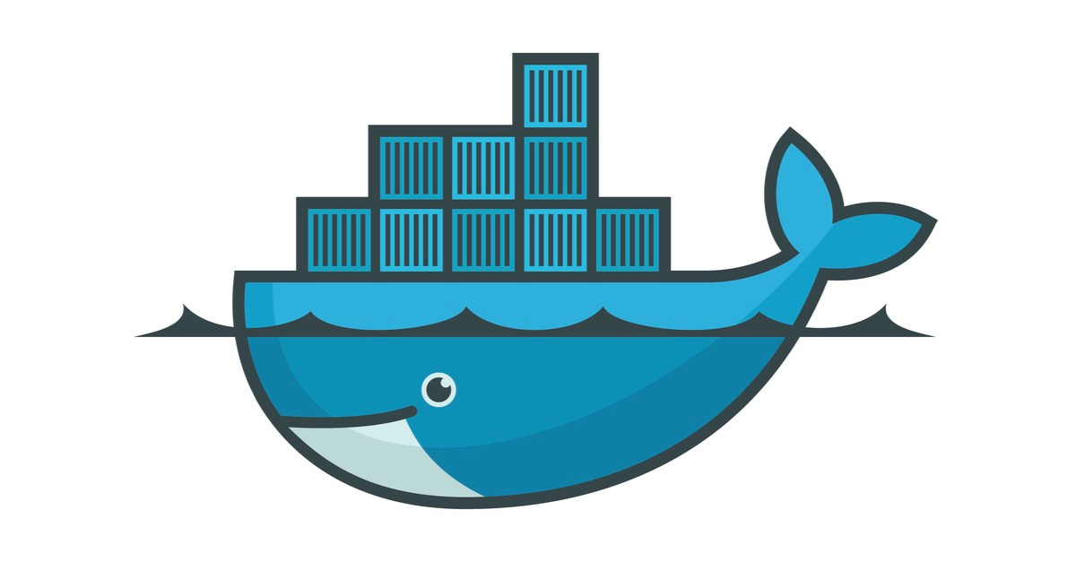
Hypervisor와 Docker의 차이점 이해
Docker 설치
Docker 기본 명령어
Docker Image 관리
Docker Network
Docker 볼륨 관리
Dockerfile 작성과 배포
Docker Compose
Microservice
Kubernetes

Slide 4
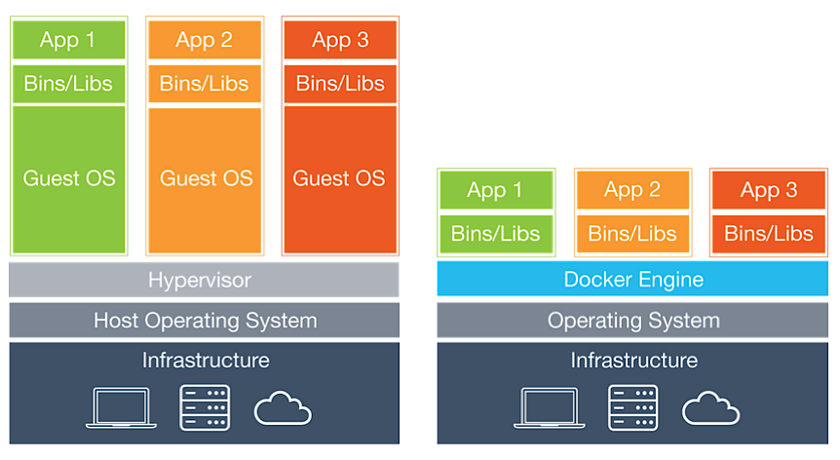
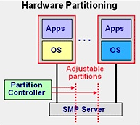
1. Hypervisor와 Docker의 차이점 이해
▣ Virtualization
Evolution of Virtualization
출처 : 뉴딜코리아

Slide 5
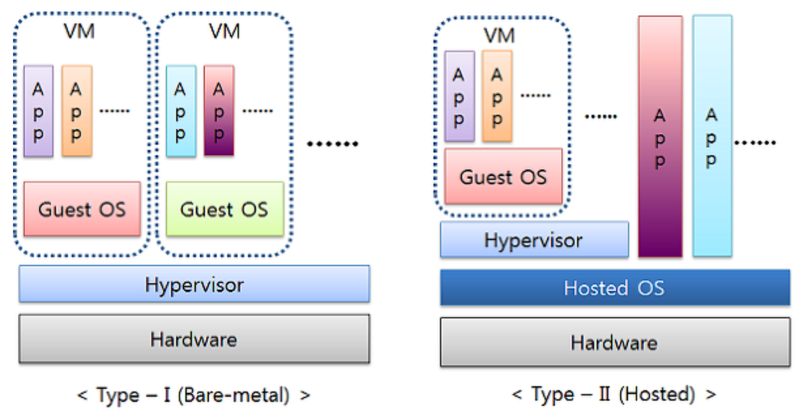

1. Hypervisor와 Docker의 차이점 이해
▣ Hypervisor
가상화를 구현하기 위한 기반 기술
프로세서나 메모리와 같은 다양한 컴퓨터 자원에 서로 다른 각종 게스트 운영체제의 접근 방법을
통제하는 얇은 계층의 소프트웨어
VMware ESXi
Citrix Xen
Nutanix AHV
VMware Workstation
Oracle VirtualBox
Microsoft Virtual Server
출처 : 삼성소프트웨어멤버쉽

Slide 6
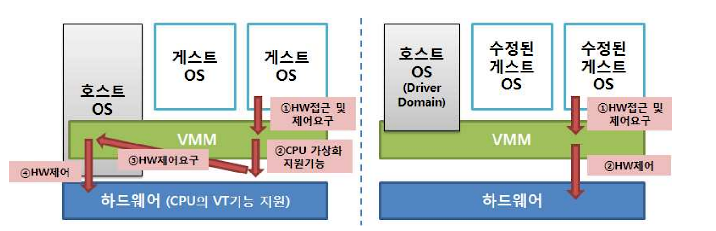
1. Hypervisor와 Docker의 차이점 이해
▣ Hypervisor 유형
[ 전가상화 ]
[ 반가상화 ]
설명 | 시스템 전체를 가상화 Bios, CPU, Memory, I/O 등을 완전히 에뮬레이션하여 가상화하는 방법 | 가상화가 적용된 리눅스 커널을 부팅 시 적용하는 것으로 모든 장치를 가상화하는 것은 아님
장점 | H/W를 완전히 가상화므로 Guest OS에 아무런 수정없이 다양한 OS 이용 가능 가상머신의 유지보수가 쉬움 | 가상머신이 직접 H/W를 제어하는 것이 아니라 하이퍼바이저에게 의뢰, 하이퍼바이저가 제어를 하므로 높은 성능을 유지
단점 | 전가상화를 실현하기 위해 CPU의 VT-x, V 기술을 이용하므로 성능 저하가 발생 | 반가상화를 실현하기 위해서는 가상머신 OS의 커널 일부분을 수정해야 함 (대부분 리눅스) 가상머신 유지보수가 어려움 (가상머신 패스워드)
출처 : Virtual hive

Slide 7
▣ Docker
출처 : https://flipboard.com/topic/container

Slide 8
1. Hypervisor와 Docker의 차이점 이해
▣ Docker 사용 현황
출처 : The Evolution of the Modern Software Supply Chain - The Docker Survey, 2016

Slide 9
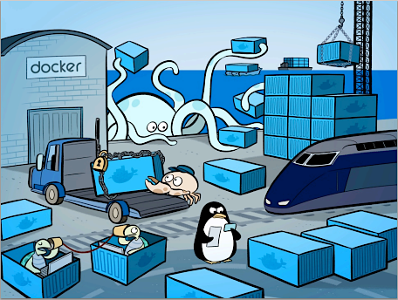
1. Hypervisor와 Docker의 차이점 이해
▣ Docker가 뭐야?
출처 : http://bdzoom.com/

Slide 10
1. Hypervisor와 Docker의 차이점 이해
▣ Docker Architecture
출처 : leafcats.com/146

Slide 11
1. Hypervisor와 Docker의 차이점 이해
▣ Hypervisor vs Docker
구 분 | Hypervisor | Docker
가상화 | 서버 가상화 VM간 격리 | 호스트 자원 공유 Namespace를 통해 프로세스 간 격리
이미지 | OS와 가상 디바이스 등도 포함되어 사이즈가 큼 | 필요한 앱과 bin/lib만 포함되어 사이즈가 매우 작음
이식성 | 동일 하이퍼바이저 | 이기종 물리, 가상, 클라우드 간
Memory | 필요한 메모리 할당 | 할당이 필요 없거나 적은 공간
보안 | 완전히 격리되어 더 안전 | 프로세스 수준 격리이므로 덜 안전
설치 시간 | 수십분 ~ 수시간 | 수초 ~ 수분
부팅 시간 | 수초 ~ 수분 | 수초
개발 환경 구축 | 수작업으로 앱 설치 및 삭제 필요 보통 하루 이상 소요 | 환경 구축의 수작업 요소 제거 수 십분 소요
직접도 | 물리 서버당 8~10 VM | 물리 서버당 20~30 컨테이너

Slide 12
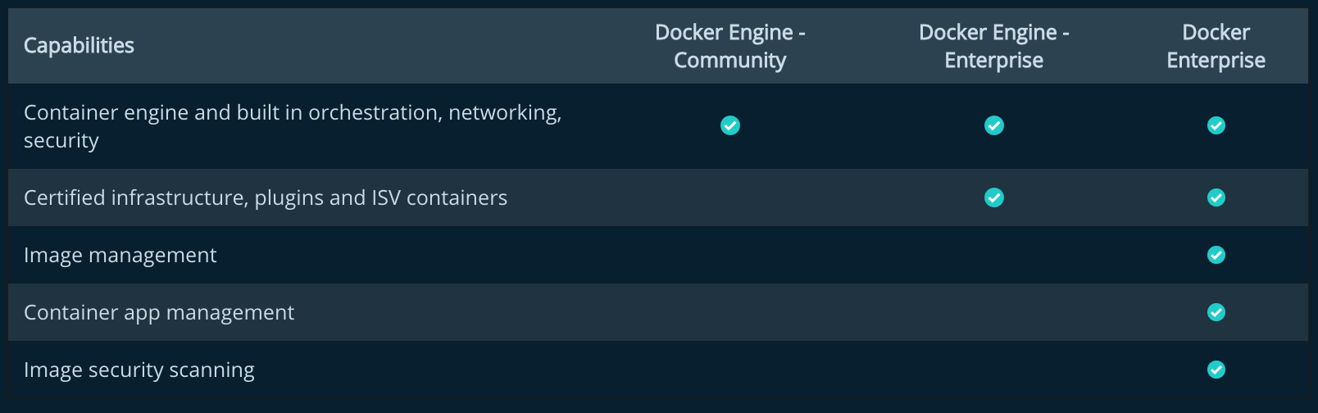
1. Hypervisor와 Docker의 차이점 이해
▣ Docker editions
Docker is available in three tiers:
Docker Engine - Community
Docker Engine - Enterprise
Docker Enterprise
▣ Docker docs
https://docs.docker.com
https://hub.docker.com

Slide 13
Hypervisor와 Docker의 차이점 이해
Docker 설치
Docker 기본 명령어
Docker Image 관리
Docker Network
Docker 볼륨 관리
Dockerfile 작성과 배포
Docker Compose
Microservice
Kubernetes

Slide 14
2. Docker 설치
도커는 리눅스 컨테이너 기술이며, 리눅스 커널에서 동작하므로 macOS나 Windows에 설치할 경우 가상머신에 설치가 됩니다. docker for mac은 xhyve라는 macOS에서 제공하는 가상환경을 이용하고 docker for windows는 Hyper-V기능을 이용합니다. 따라서 OS가 최신버전이 아니면 동작하지 않을 수 있습니다.
Windows
Windows10 – Docker Desktop for Windows
Etc. – Docker Toolbox
설치 확인하기
Mac
docker -v
docker version
docker run hello-world
Docker for Mac
Linux
curl -fsSL https://get.docker.com/ | sudo sh

Slide 15
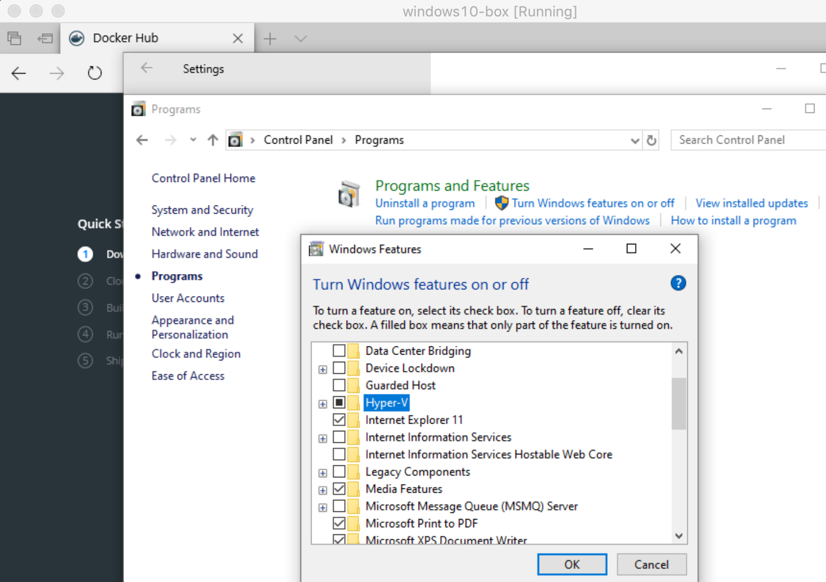
2. Docker 설치
Windows에 Docker Desktop 설치
사전 준비
BIOS 수준 하드웨어 가상화 지원
Windows 10 64 비트 : Pro, Enterprise 또는 Education (빌드 15063 이상)
Hyper-V 및 컨테이너 Windows 기능의 활성화
제어판 > 프로그램 > 윈도우 기능 켜기/끄기 > Hyper-V 박스 체크 > Reboot 필요

Slide 16
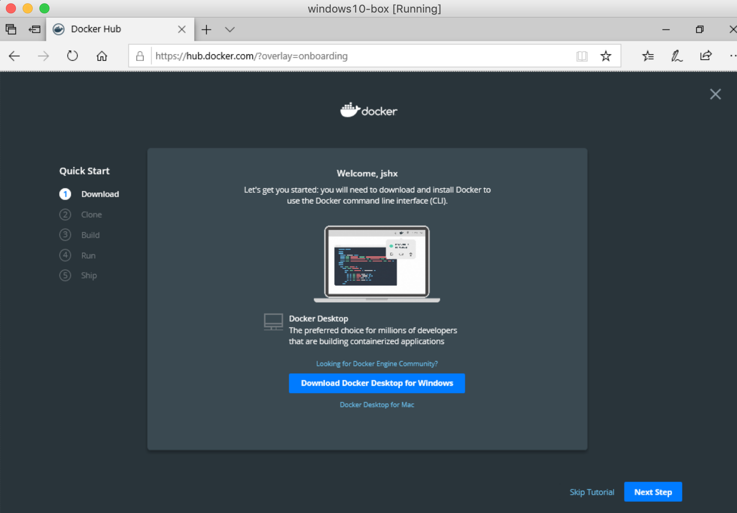
2. Docker 설치
Windows에 Docker Desktop 설치
설치 파일
https://hub.docker.com/?overlay=onboarding
Docker Desktop for Windows (836MB) ‘Download’ 또는 ‘Run’ (설치 완료 후 로그 아웃 됨.)

Slide 17
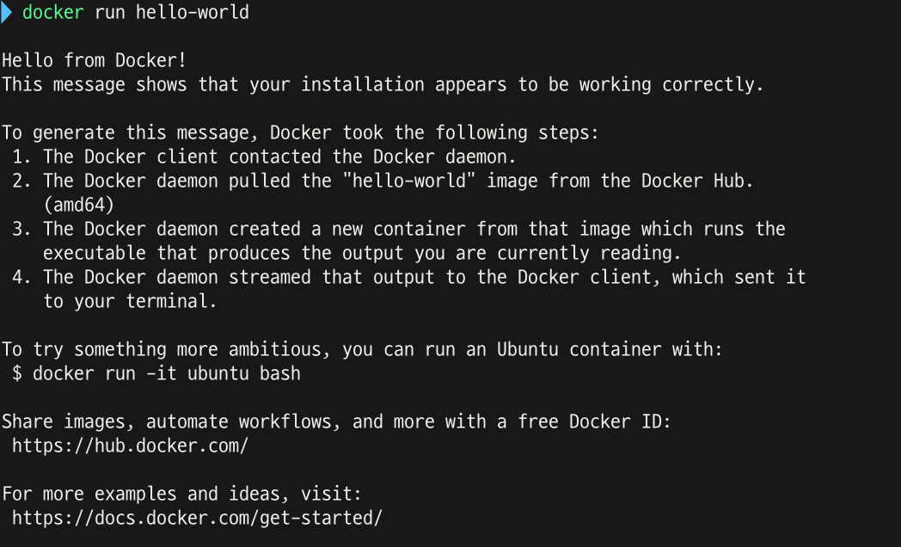
2. Docker 설치
Windows에 Docker Desktop 설치
설치
다운로드를 했다면 실행 파일을 더블 클릭하여 설치를 진행
설치가 완료되면 작업 표시줄에 고래 아이콘이 생김
시작
바탕화면에 생성된 Docker Desktop 실행
Docker Hub 로그인이 필요할 경우 자신의 계정으로 로그인
사용
터미널 프로그램에서
docker run hello-world 실행

Slide 18
Hypervisor와 Docker의 차이점 이해
Docker 설치
Docker 기본 명령어
Docker Image 관리
Docker Network
Docker 볼륨 관리
Dockerfile 작성과 배포
Docker Compose
Microservice
Kubernetes

Slide 19
3. Docker 기본 명령어
docker run
$ docker run [OPTIONS] IMAGE [COMMAND] [ARG...]
자주 사용하는 옵션
옵 션 | 설 명
-d | detached mode 흔히 말하는 백그라운드 모드
-p | 호스트와 컨테이너의 포트를 연결 (포워딩)
-v | 호스트와 컨테이너의 디렉토리를 연결 (마운트)
-e | 컨테이너 내에서 사용할 환경변수 설정
--name | 컨테이너 이름 설정
--rm | 프로세스 종료 시 컨테이너 자동 제거
-it | -i와 -t를 동시에 사용한 것으로 터미널 입력을 위한 옵션
--link | 컨테이너 연결 [컨테이너명:별칭]

Slide 20
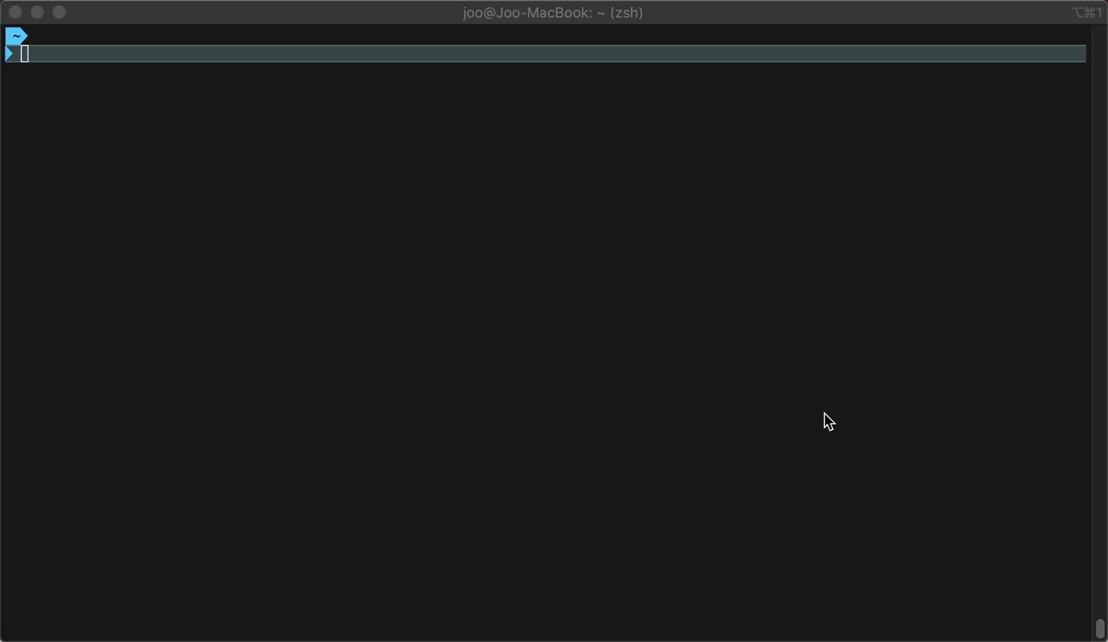
3. Docker 기본 명령어
docker run
$ docker run ubuntu
$ docker run -it --rm ubuntu /bin/bash

Slide 21
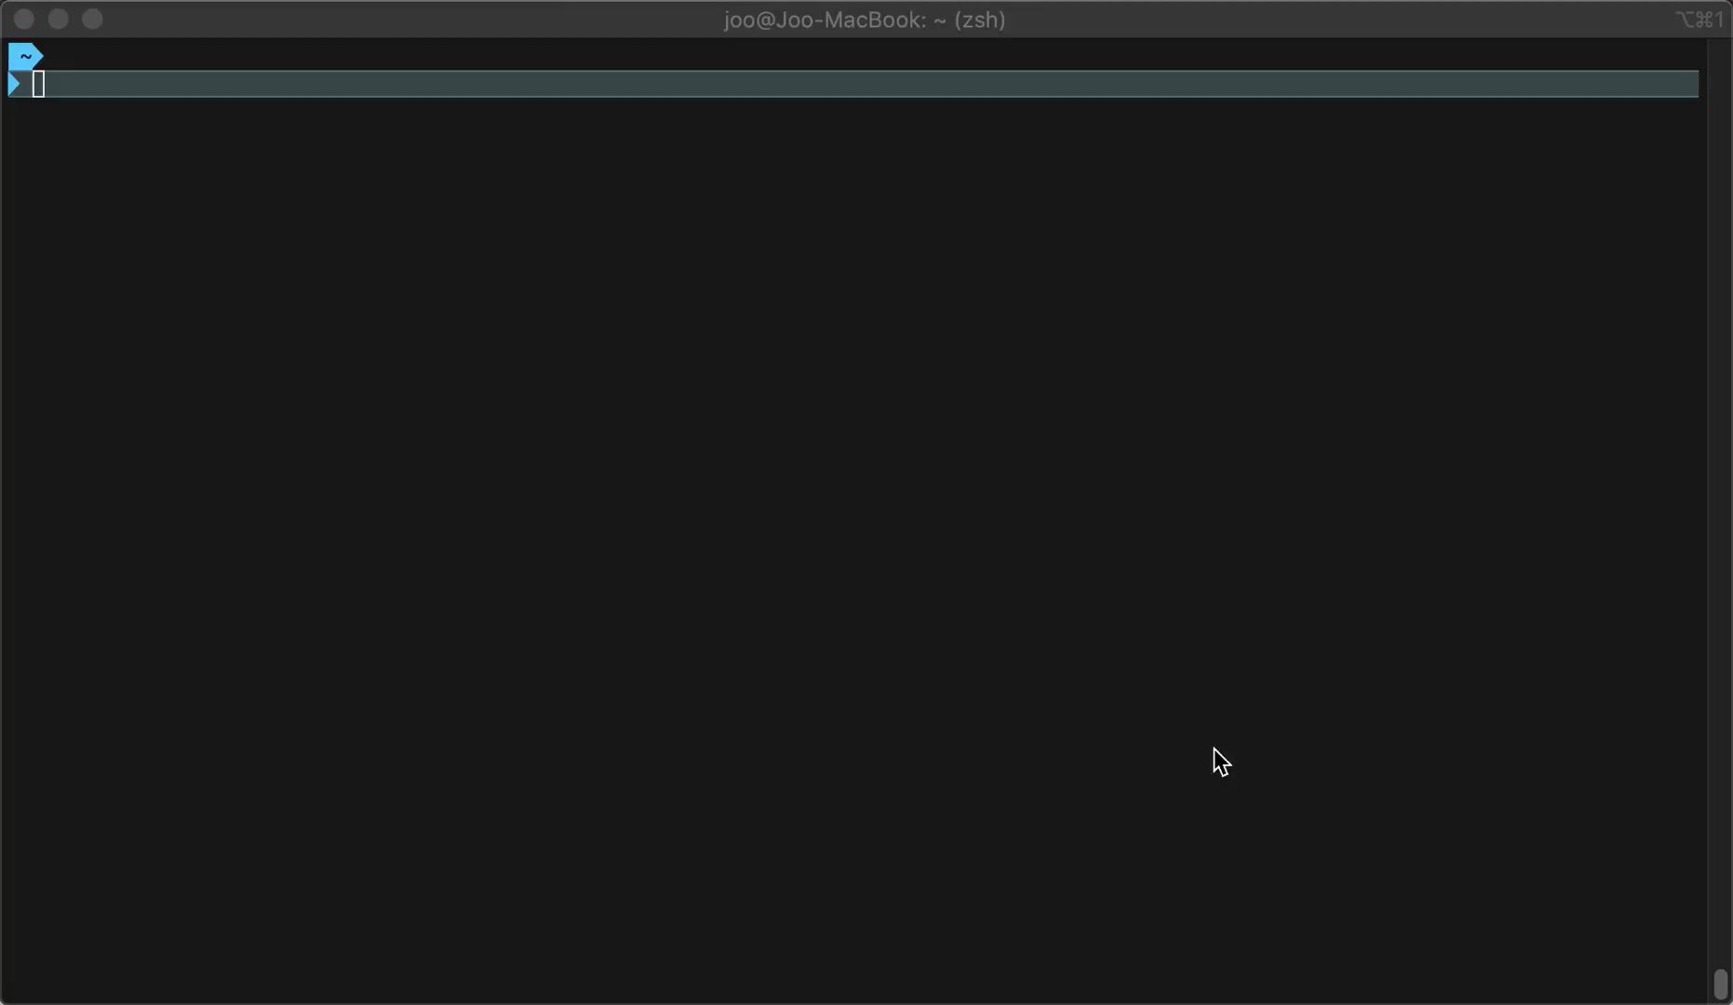
3. Docker 기본 명령어
docker run
$ docker run -d -p 1234:6379 redis

Slide 22
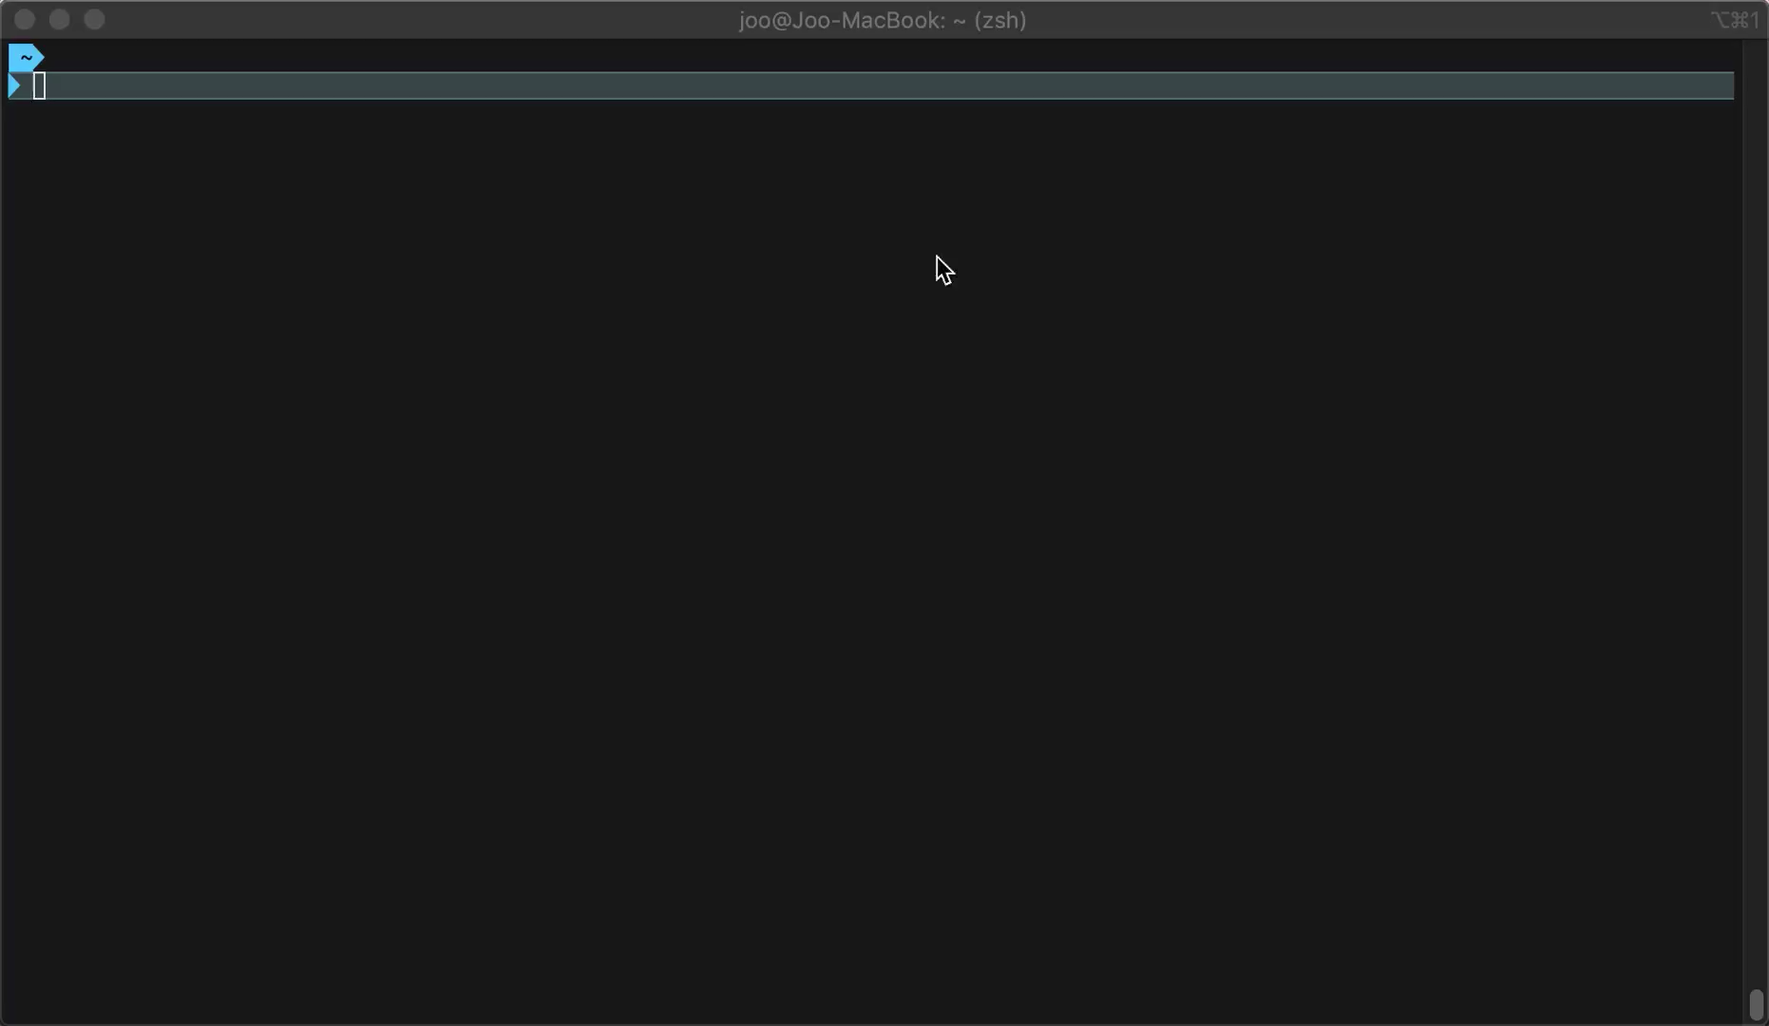
3. Docker 기본 명령어
docker run
$ docker run -d -p 3306:3306 -e MYSQL_ALLOW_EMPTY_PASSWORD=true --name mydb mysql:5.7

Slide 23
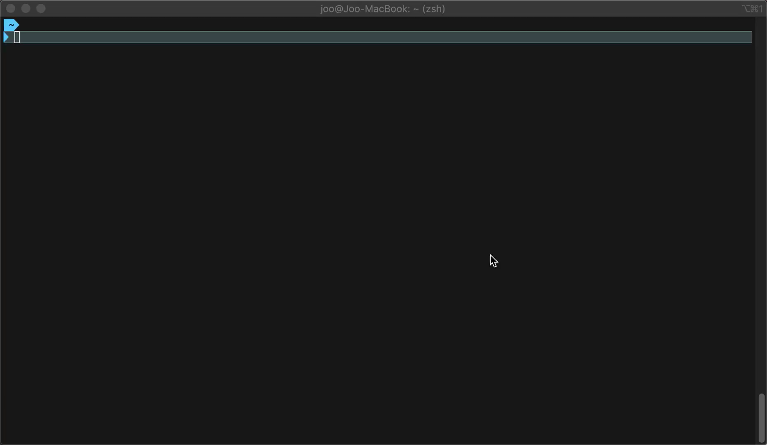
3. Docker 기본 명령어
docker run
$ docker run -d -p 8080:80 --link mysql:mysql -e WORDPRESS_DB_HOST=mysql -e WORDPRESS_DB_NAME=wp -e WORDPRESS_DB_USER=wp -e WORDPRESS_DB_PASSWORD=wp wordpress

Slide 24
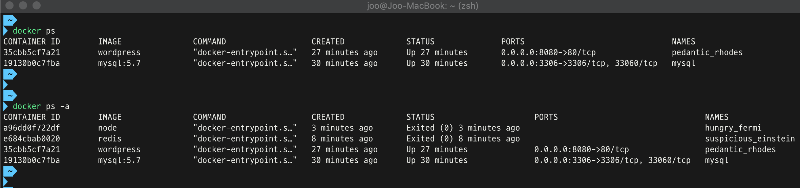
3. Docker 기본 명령어
docker ps
$ docker ps
$ docker ps -a

Slide 25
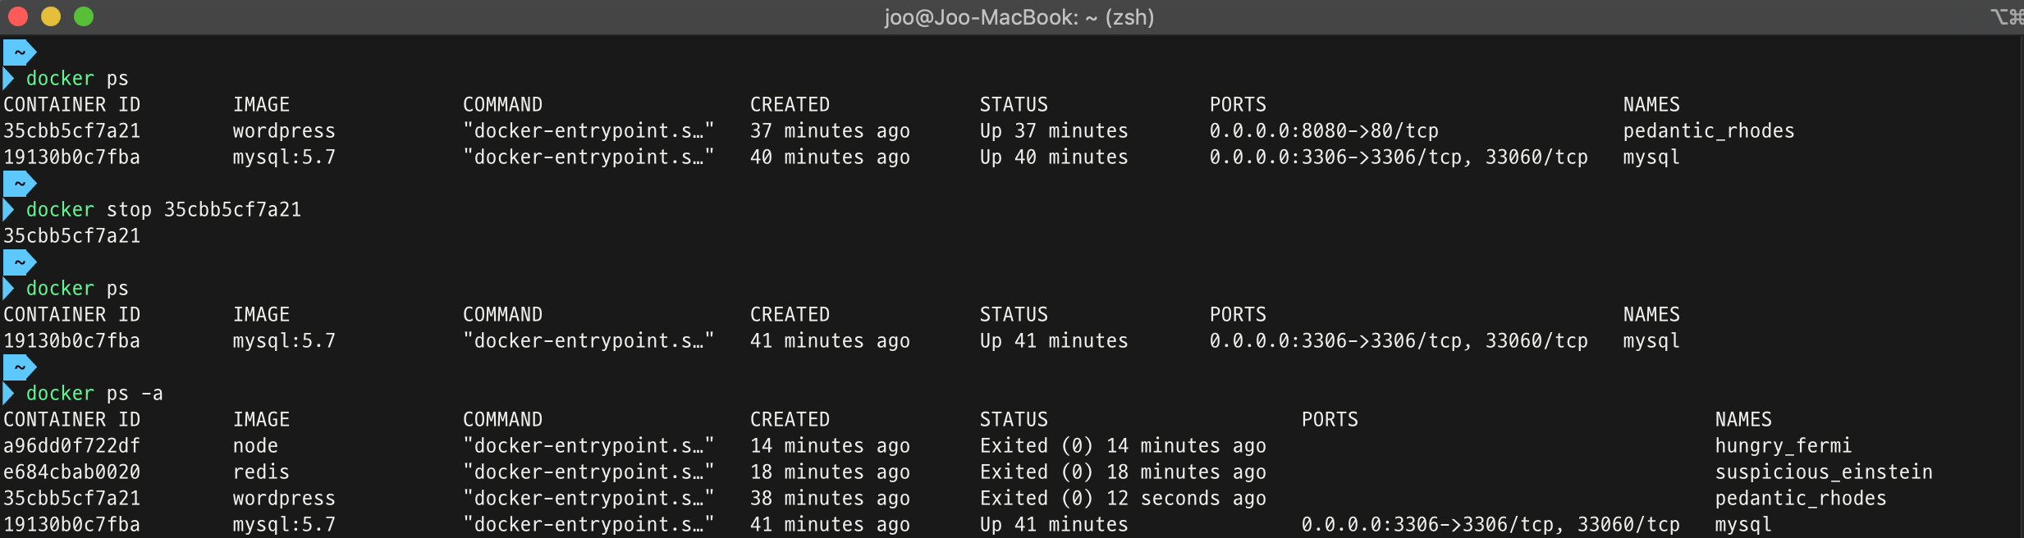
3. Docker 기본 명령어
docker stop
$ docker stop [OPTIONS] CONTAINER [CONTAINER...]

Slide 26
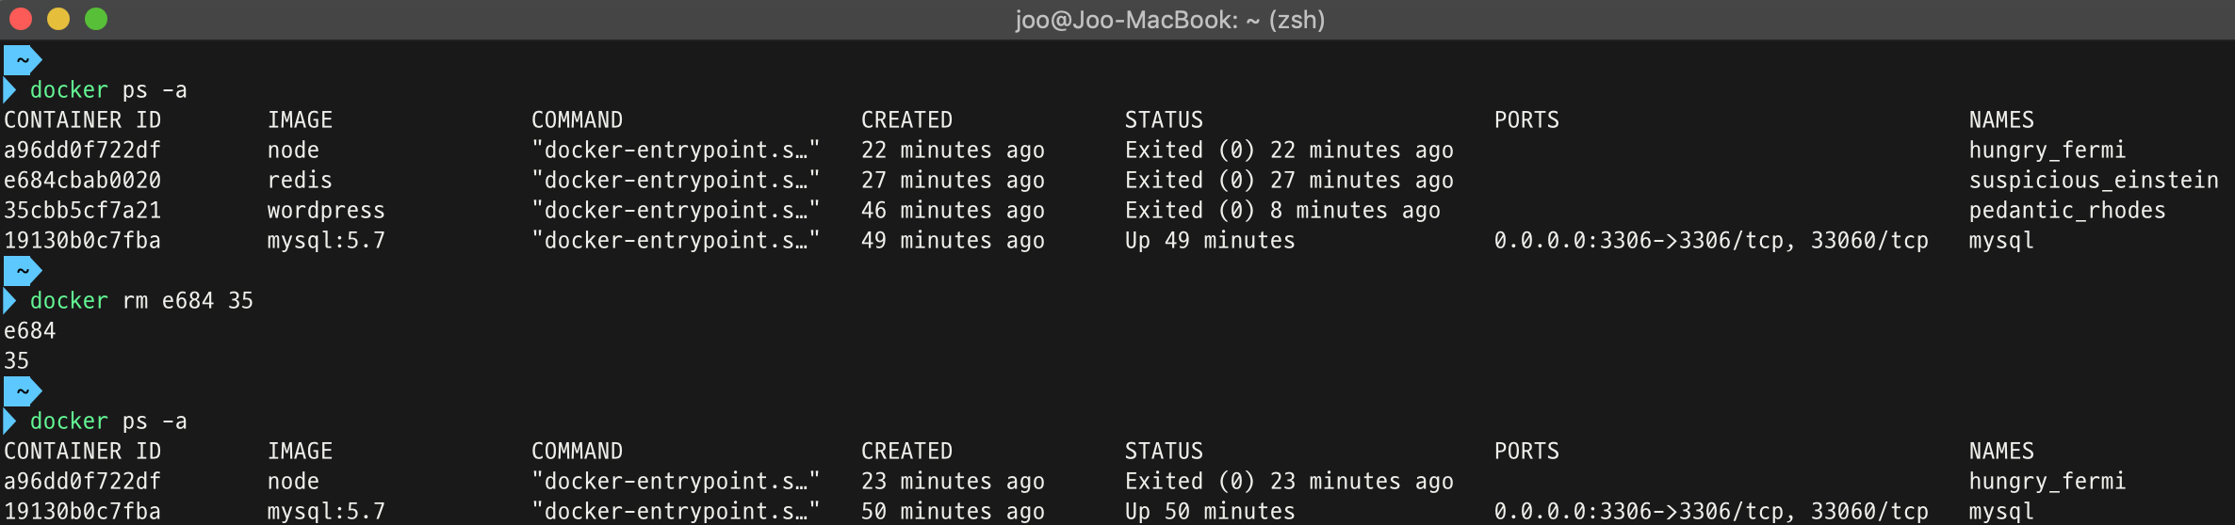
3. Docker 기본 명령어
docker rm
$ docker rm [OPTIONS] CONTAINER [CONTAINER...]

Slide 27
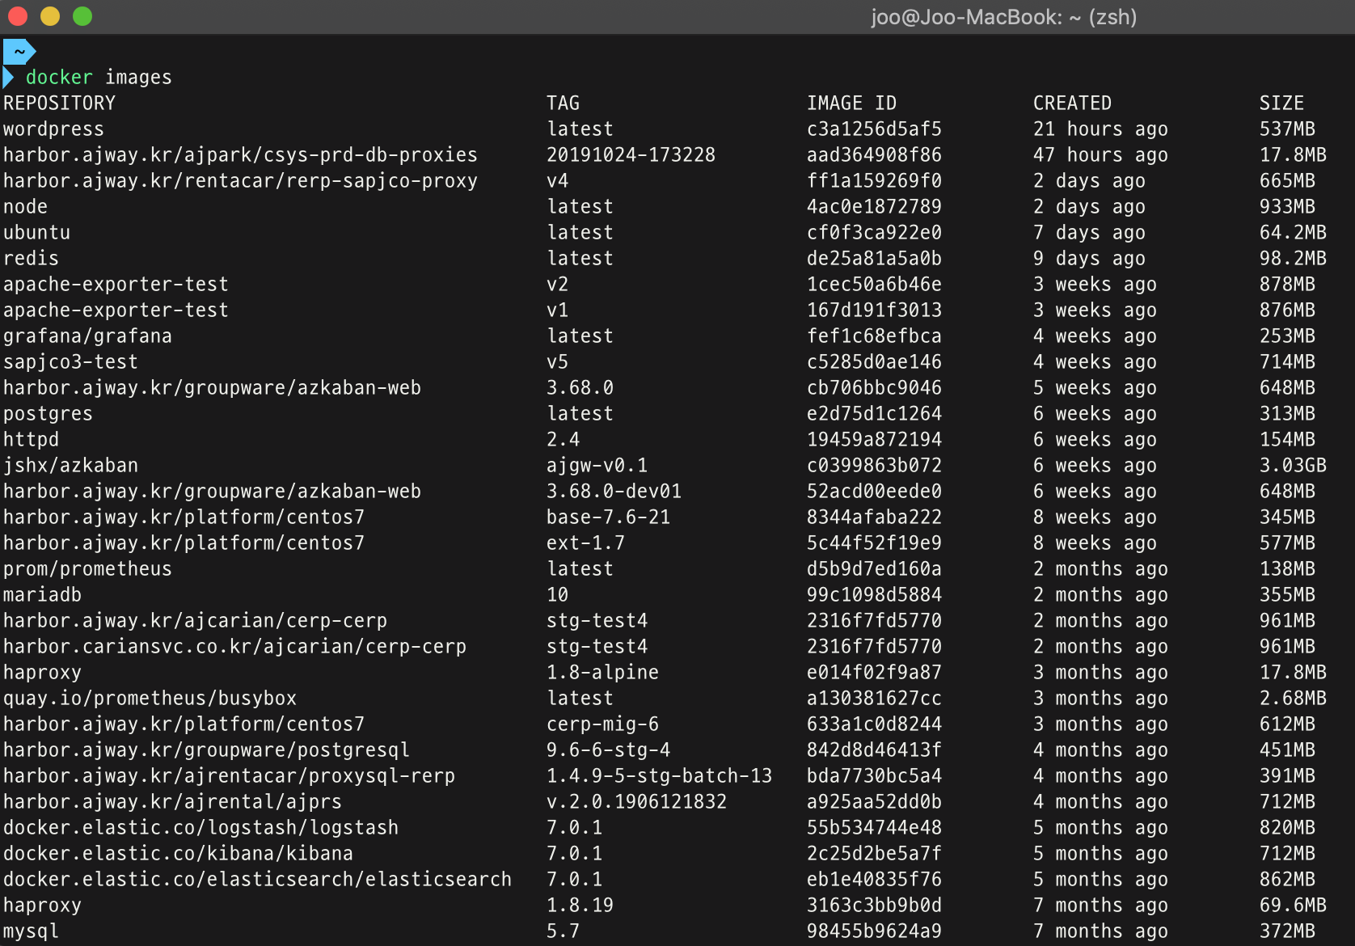
3. Docker 기본 명령어
docker images
$ docker images

Slide 28
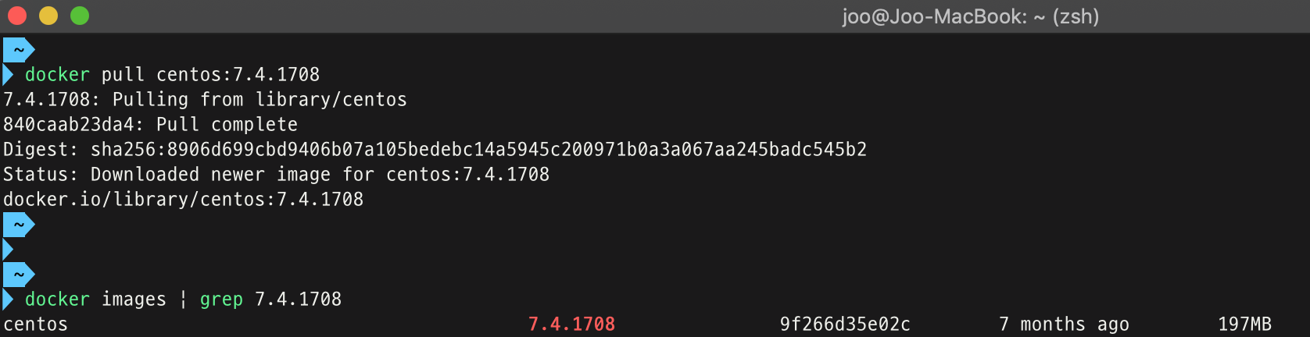
3. Docker 기본 명령어
docker pull
$ docker pull [OPTIONS] NAME[:TAG|@DIGEST]

Slide 29
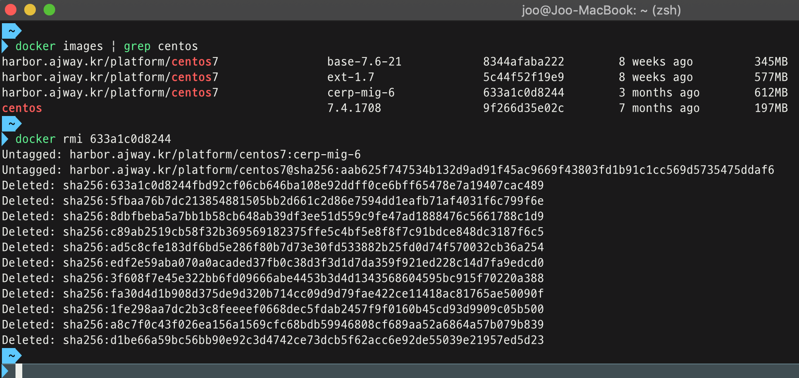
3. Docker 기본 명령어
docker rmi
$ docker rmi [OPTIONS] IMAGE [IMAGE...]

Slide 30
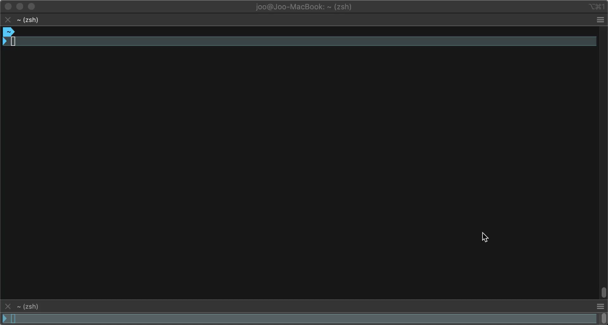
3. Docker 기본 명령어
docker log
$ docker logs [OPTIONS] CONTAINER

Slide 31
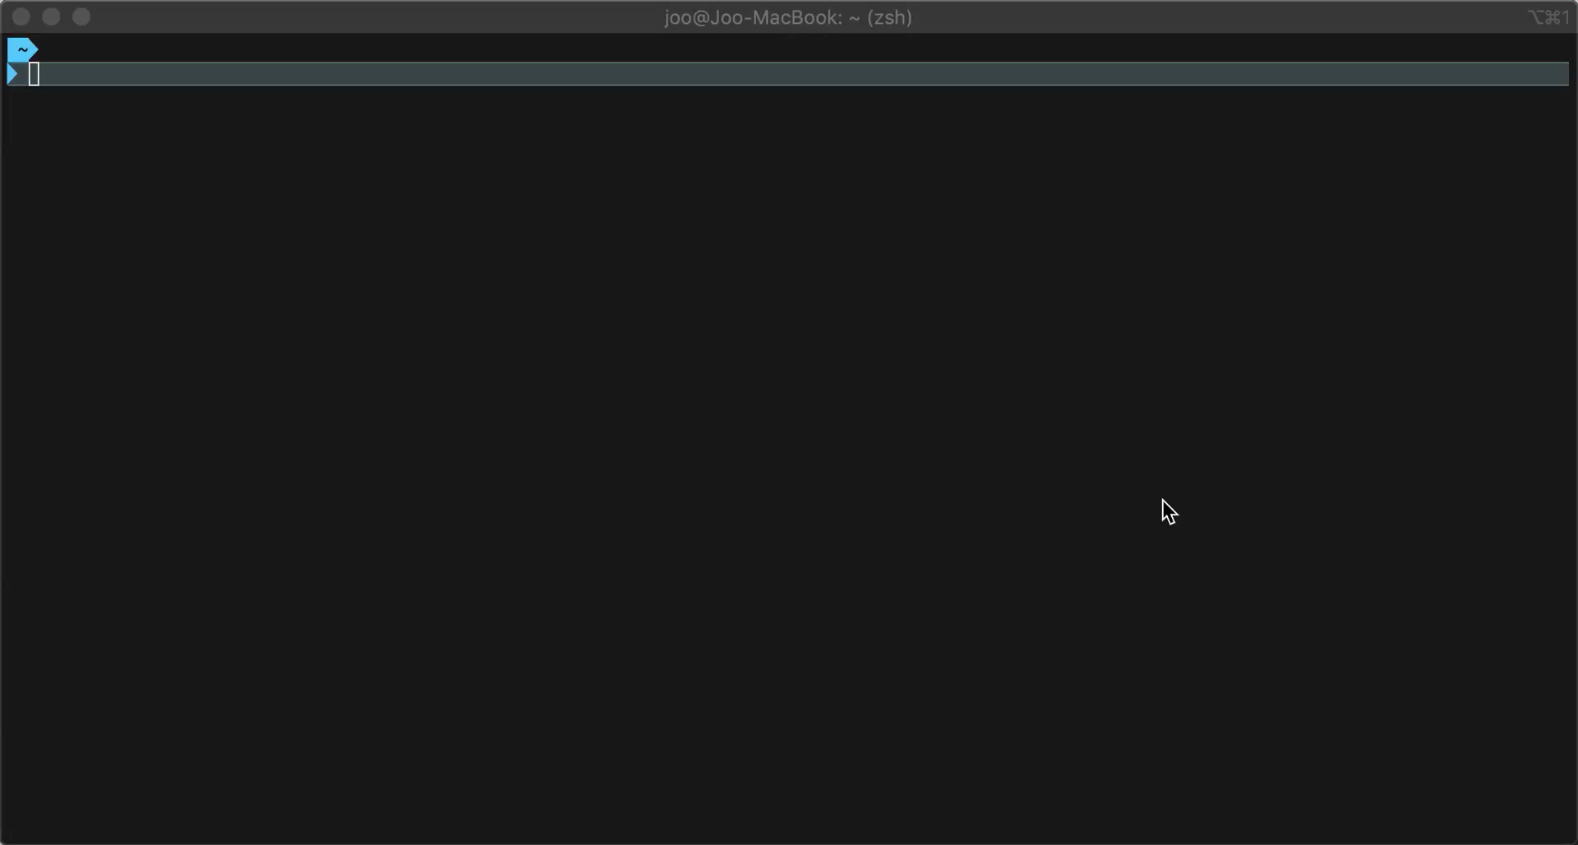
3. Docker 기본 명령어
docker exec
$ docker exec [OPTIONS] CONTAINER COMMAND [ARG...]

Slide 32
Hypervisor와 Docker의 차이점 이해
Docker 설치
Docker 기본 명령어
Docker Image 관리
Docker Network
Docker 볼륨 관리
Dockerfile 작성과 배포
Docker Compose
Microservice
Kubernetes

Slide 33
4. Docker Image 관리
docker image layer

Slide 34
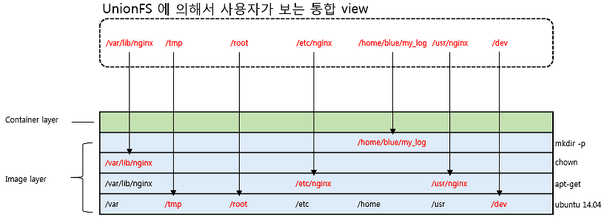
4. Docker Image 관리
docker build
FROM ubuntu:14.04
RUN apt-get update && apt-get install -y nginx
RUN useradd aj && chown -R aj:aj /var/lib/nginx
RUN mkdir -p /home/aj/my_log
CMD ["nginx”]
$ docker build -t aj-nginx:1.0 . && docker images | grep aj-nginx

Slide 35
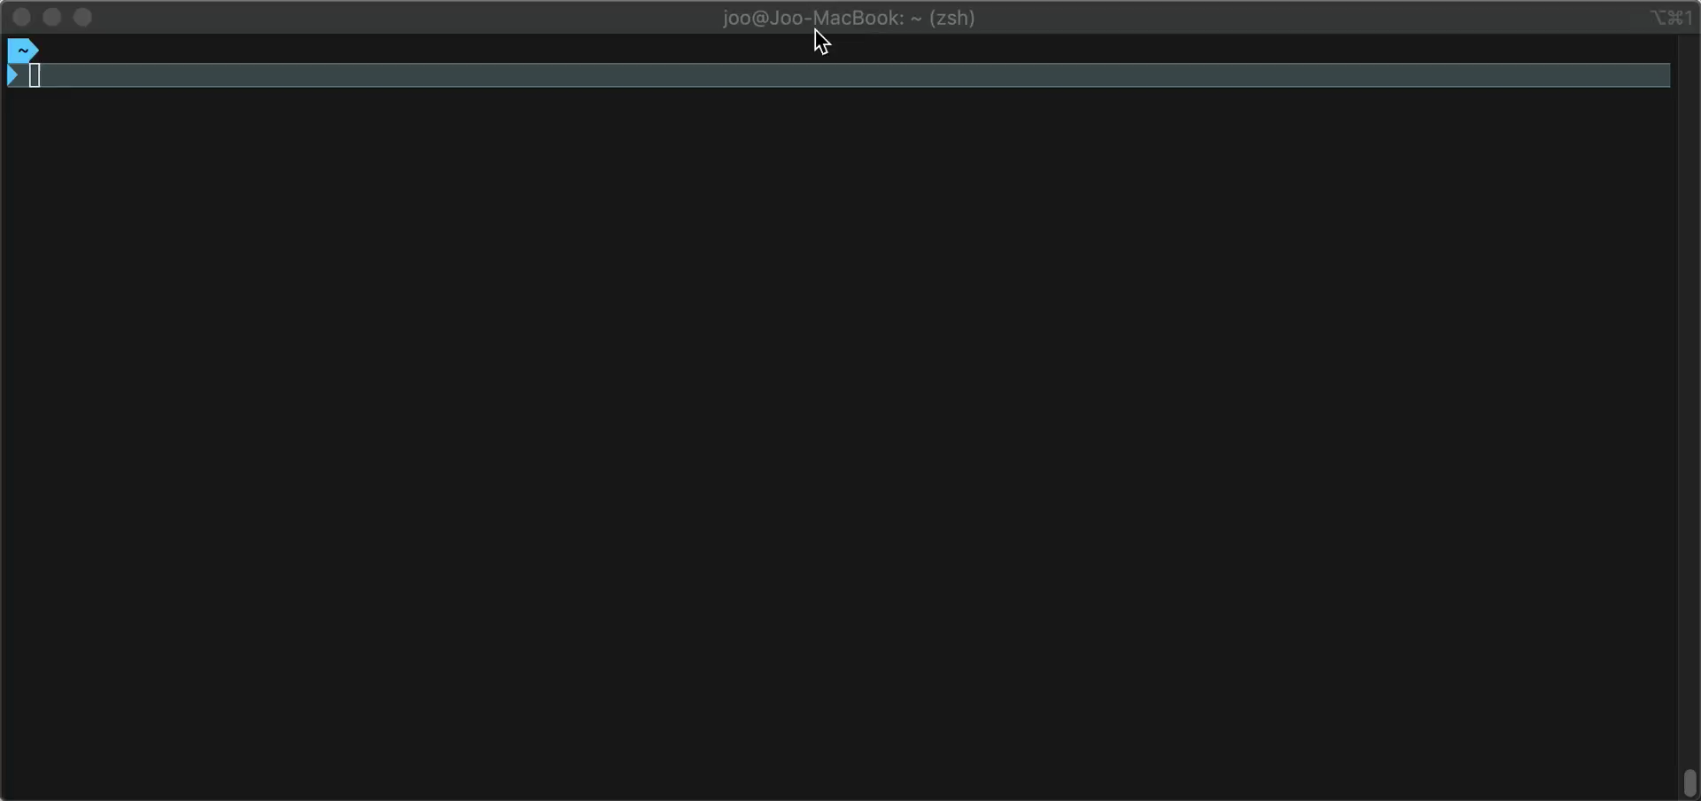
4. Docker Image 관리
docker search / pull
$ docker search [OPTIONS] TERM
$ docker pull [OPTIONS] NAME[:TAG|@DIGEST]

Slide 36
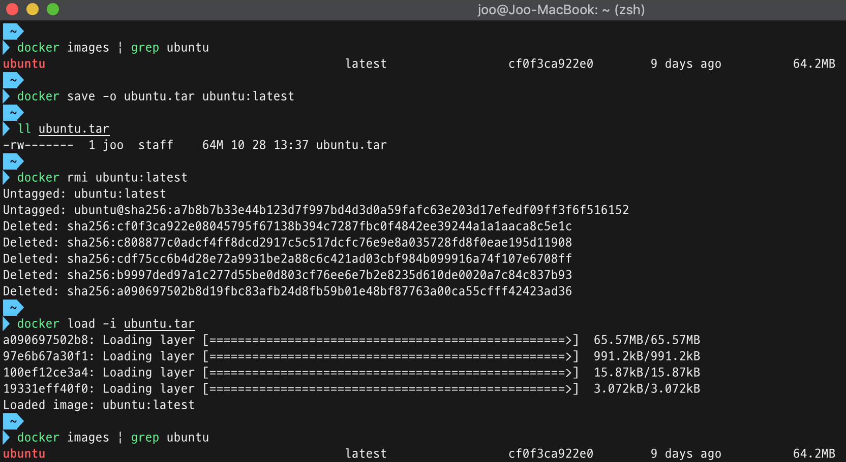
4. Docker Image 관리
docker save / load
$ docker save [OPTIONS] IMAGE [IMAGE...]
$ docker load [OPTIONS] <TAR FILE>

Slide 37
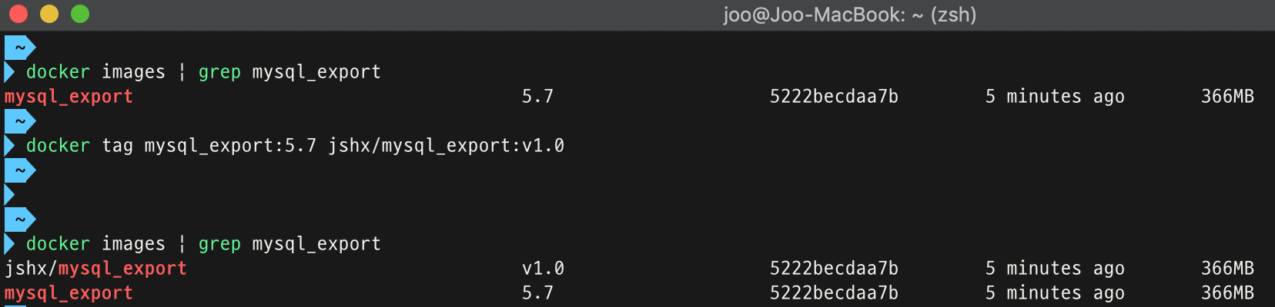
4. Docker Image 관리
docker tag
$ docker tag SOURCE_IMAGE[:TAG] TARGET_IMAGE[:TAG]

Slide 38
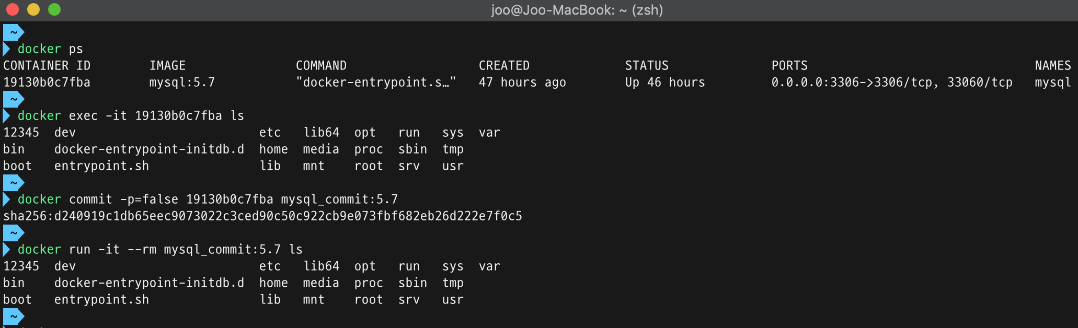
4. Docker Image 관리
docker commit
$ docker commit [OPTIONS] CONTAINER [REPOSITORY[:TAG]]

Slide 39
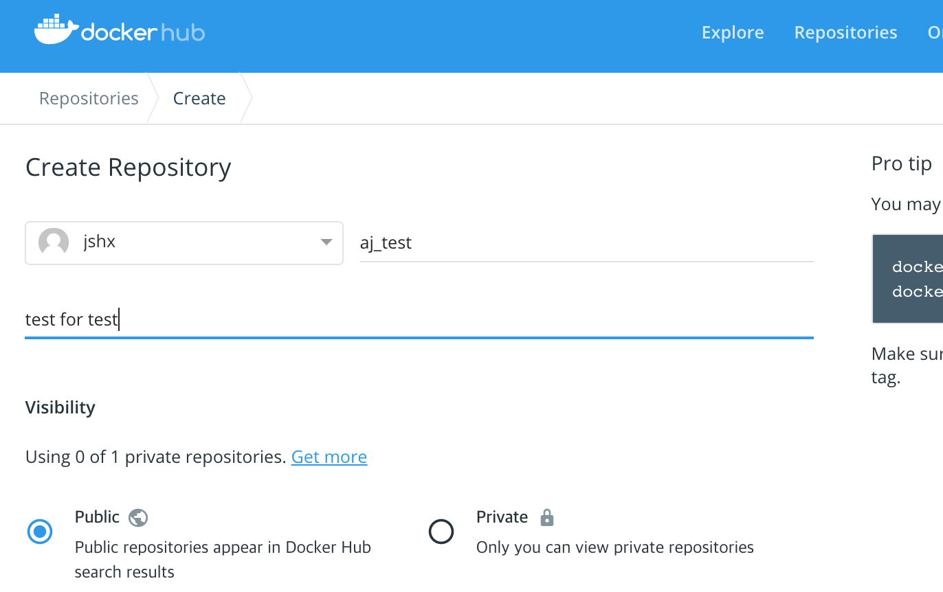
4. Docker Image 관리
docker registry
https://hub.docker.com/ 에 접속하여 계정 생성
계정 생성 후 입력했던 이메일에 가서 승인절차 진행
Repository 생성

Slide 40
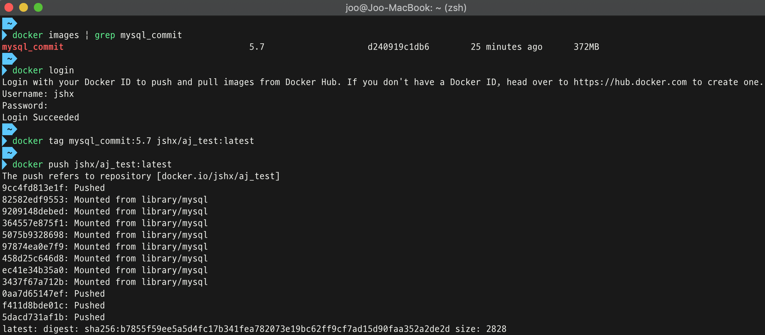
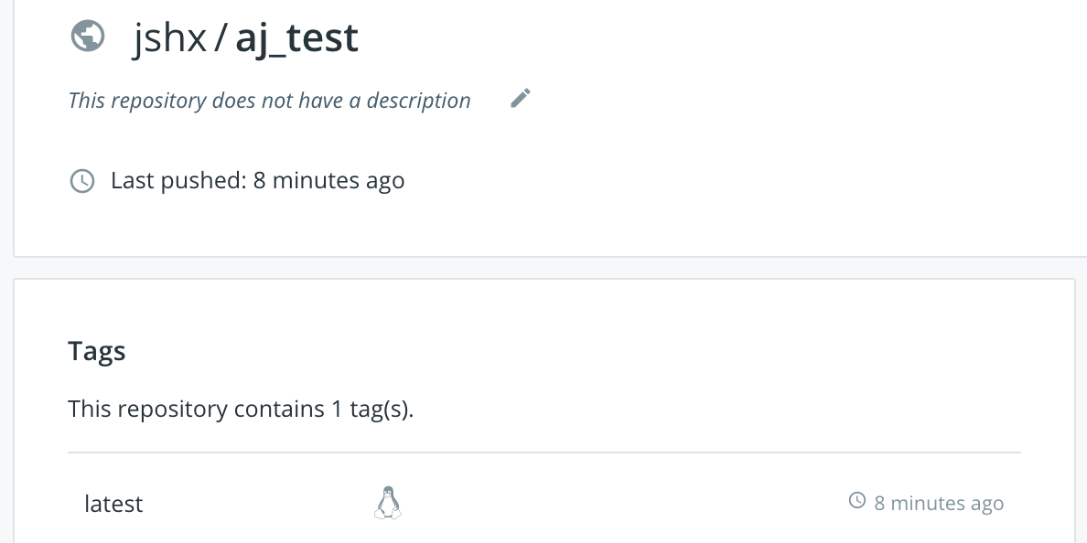
4. Docker Image 관리
docker registry / push
Image 배포 – login / tag / push
Docker Hub 확인

Slide 41
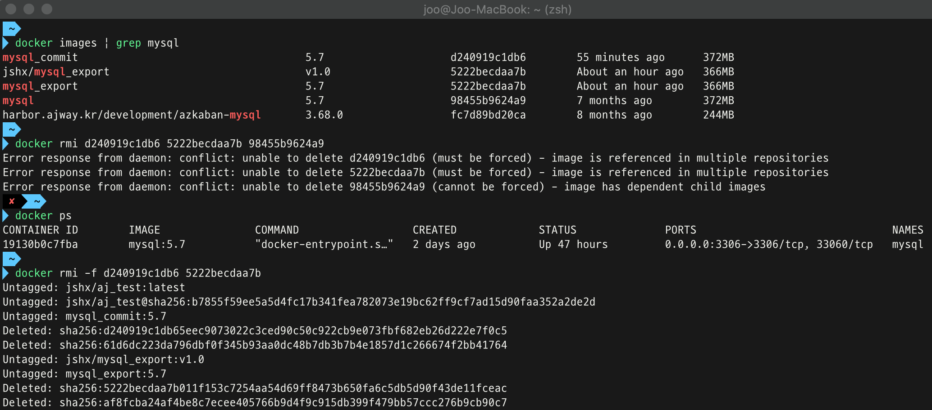
4. Docker Image 관리
docker rmi
$ docker rmi [OPTIONS] IMAGE [IMAGE...]

Slide 42
Hypervisor와 Docker의 차이점 이해
Docker 설치
Docker 기본 명령어
Docker Image 관리
Docker Network
Docker 볼륨 관리
Dockerfile 작성과 배포
Docker Compose
Microservice
Kubernetes

Slide 43
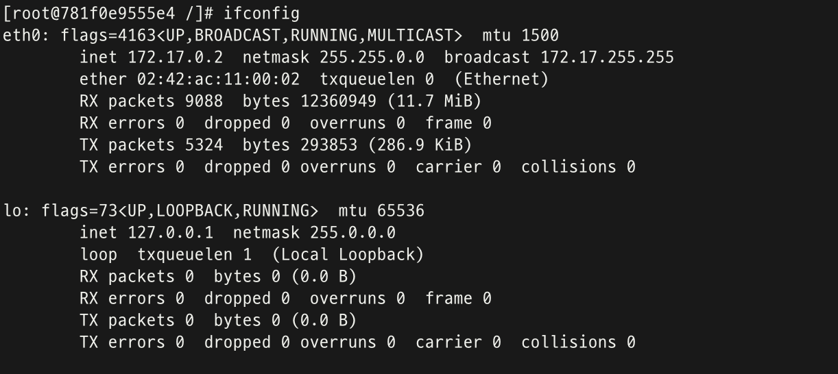
5. Docker Network
docker network
- 컨테이너에는 기본적으로 eth0, lo 네트워크 인터페이스 존재
- 컨테이너는 내부IP를 순차적으로 할당하며 컨테이너가 재시작될때마다 변경될 수 있음.

Slide 44
5. Docker Network
docker network
- veth(=virtual eth) : 외부와의 연결을 위해 사용, 컨테이너의 eth와 연결
- docker() : veth 인터페이스와 바인딩, 호스트의 eth 인터페이스와 연결

Slide 45
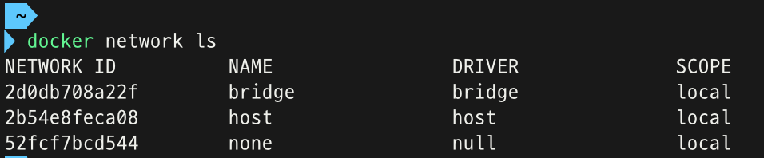
5. Docker Network
docker network driver
Bridge host none container overlay

Slide 46
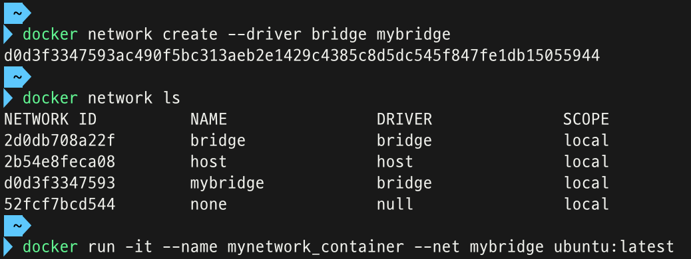
5. Docker Network
Bridge network
$ docker network create --driver bridge [BRIDGE NAME]

Slide 47
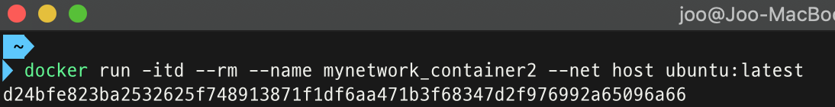
5. Docker Network
Host network

Slide 48
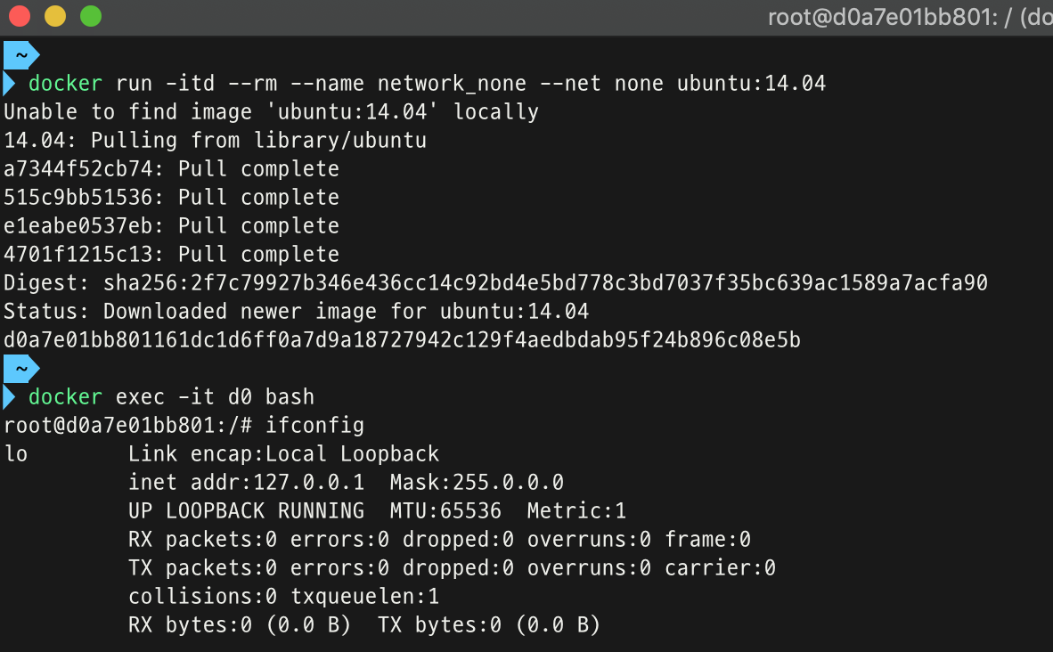
5. Docker Network
None network

Slide 49
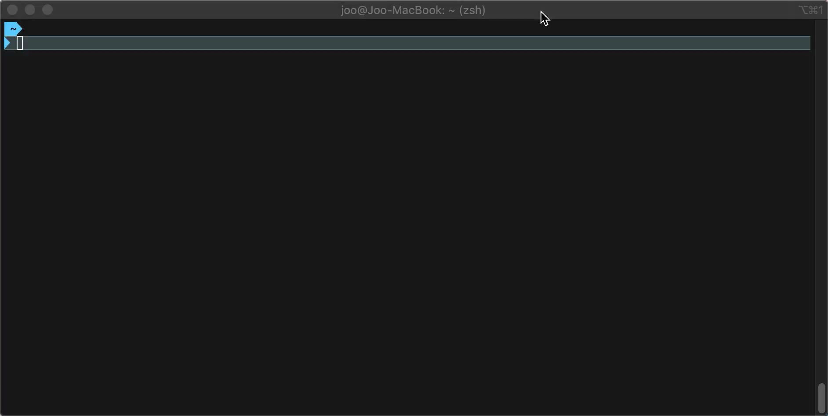
5. Docker Network
Container network
--net container:[다른 컨테이너의 ID]

Slide 50
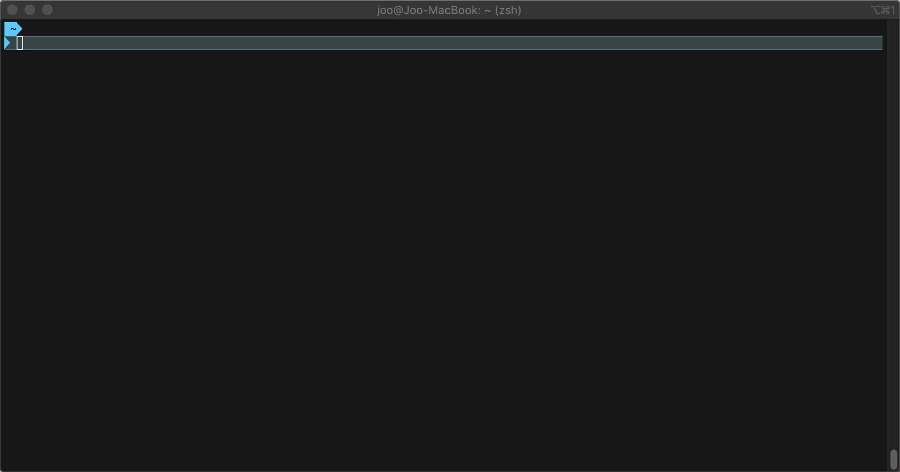
5. Docker Network
Bridge network & --net-alias
- Bridge 타입의 네트워크와 run 명령어의 –net-alias 옵션을 같이 사용하면, 네트워크 구성에 대해서
별칭 설정 가능

Slide 51
Hypervisor와 Docker의 차이점 이해
Docker 설치
Docker 기본 명령어
Docker Image 관리
Docker Network
Docker 볼륨 관리
Dockerfile 작성과 배포
Docker Compose
Microservice
Kubernetes

Slide 52
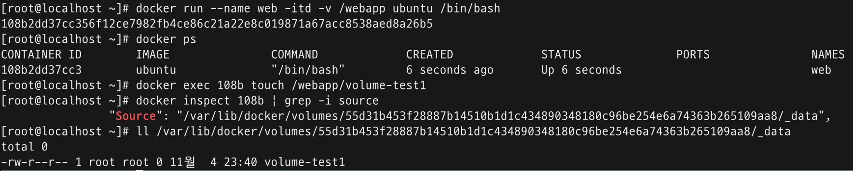
6. Docker 볼륨 관리
Data Volume 특징
- 데이터 볼륨은 호스트 운영체제의 파일 시스템을 사용
- 데이터 볼륨은 재사용 가능하며, 컨테이너들 간에 공유 가능
- 데이터 볼륨은 호스트에서 직접 접근
- 데이터 볼륨은 컨테이너가 삭제 되도 계속 유지
Data Volume 추가

Slide 53
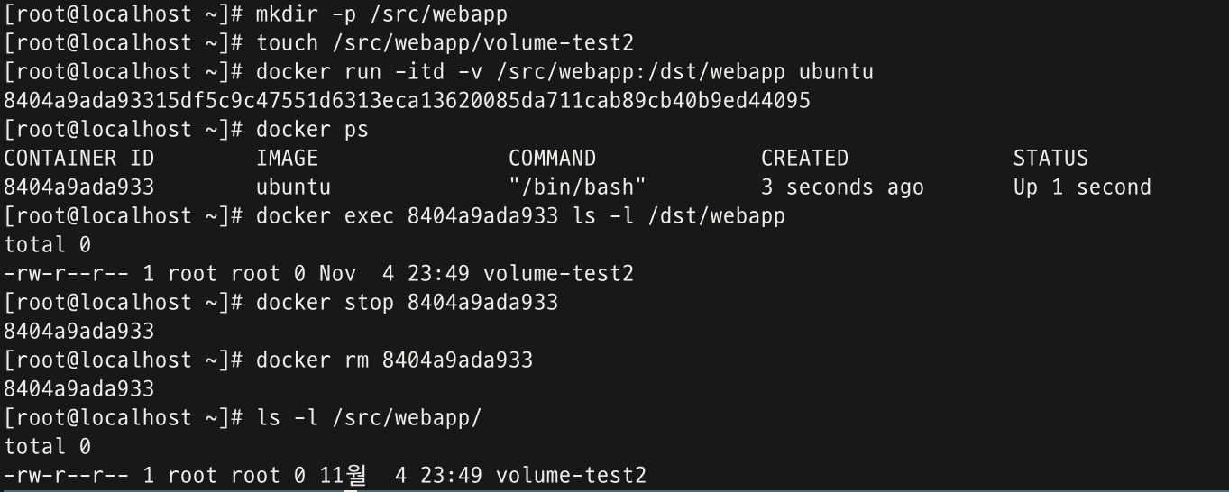
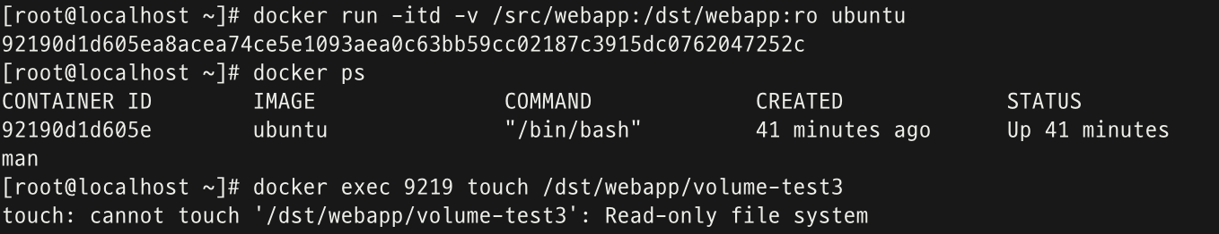
6. Docker 볼륨 관리
Host Directory mount

Slide 54
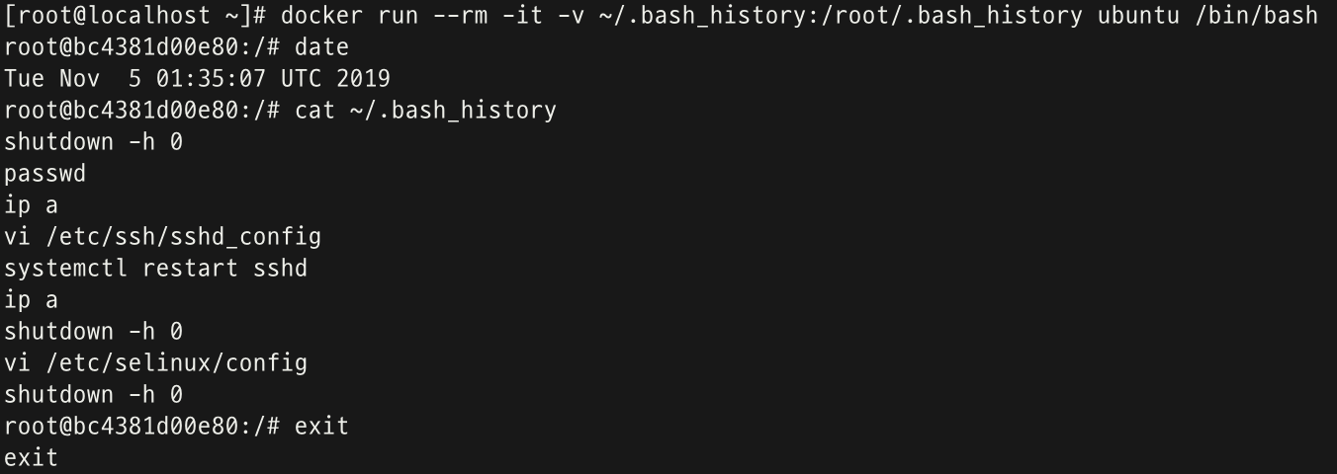
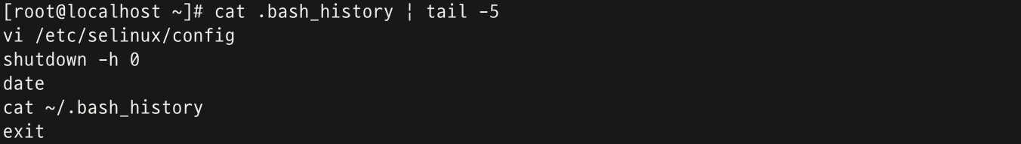
6. Docker 볼륨 관리
Host file mount

Slide 55
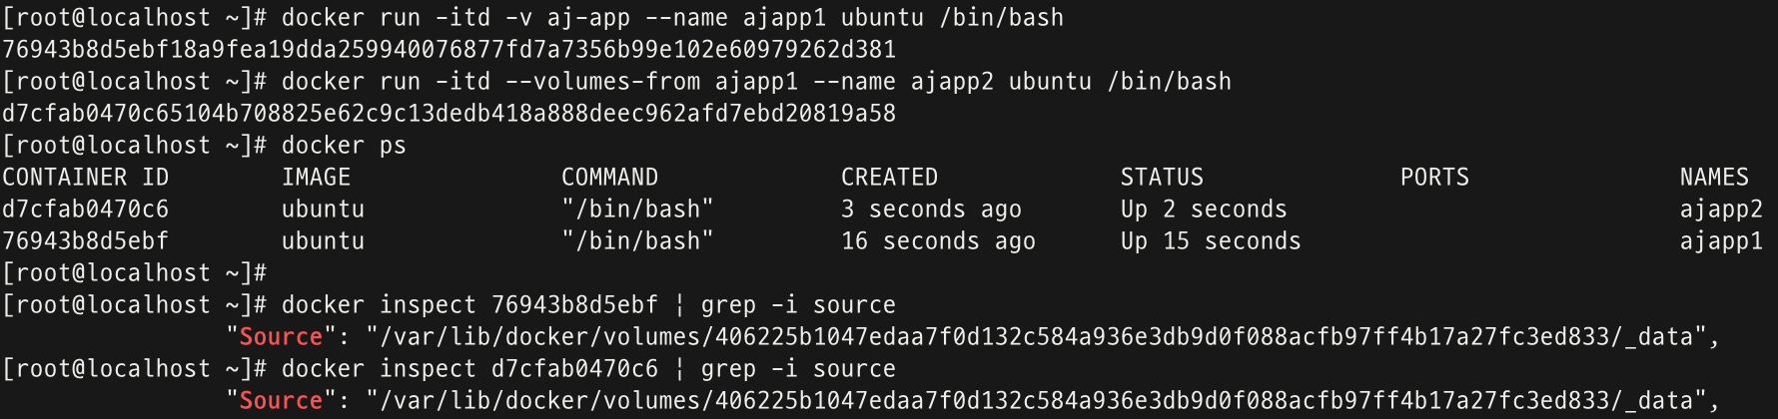
6. Docker 볼륨 관리
Volume 공유

Slide 56
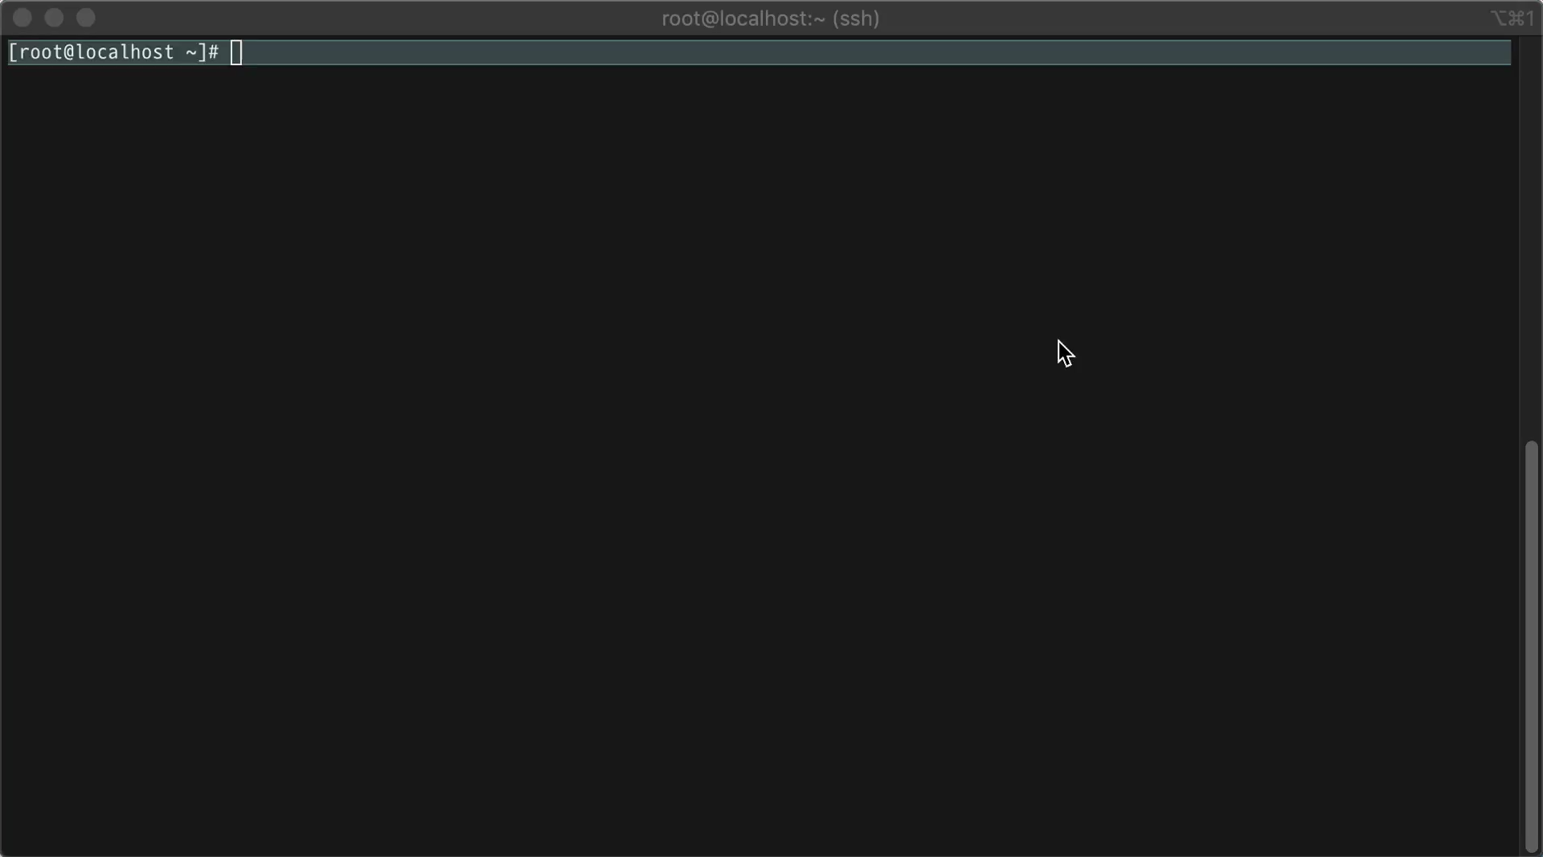
6. Docker 볼륨 관리
Volume 명령어

Slide 57
Hypervisor와 Docker의 차이점 이해
Docker 설치
Docker 기본 명령어
Docker Image 관리
Docker Network
Docker 볼륨 관리
Dockerfile 작성과 배포
Docker Compose
Microservice
Kubernetes

Slide 58
7. Dockerfile 작성과 배포
Dockerfile
컨테이너를 만들고 해야하는 일련의 작업들을 미리 선언함으로써 매번 해당 작업을 하지
않고, 컨테이너 생성시 자동으로 등록된 작업이 실행된 후 컨테이너를 생성할 수 있는 파일
Dockerfile 이점
- docker run 명령어로 컨테이너 기동 시 옵션 생략
- docker image가 어떻게 만들어졌는지를 기록
- 어플리케이션마다 개별적인 최종 image 불필요

Slide 59
7. Dockerfile 작성과 배포
Dockerfile sample
FROM ubuntu:18.04 # 생성할 이미지
MAINTAINER seihwan.joo # 이미지를 생성한 개발자의 정보 (1.13.0 이후 사용X)
RUN apt-get update # 내부에서 실행하는 명령, apt-get 업데이트
RUN apt-get install apache2 -y # 내부에서 실행하는 명령, apache2 설치
ADD test.html /var/www/html # 파일을 추가 (압축 해제, tar 해제)
COPY test.html /var/www/html # 파일을 추가
WORKDIR /var/www/html # 디렉토리 이동, cd 명령어와 동일
RUN ["/bin/bash", "-c", "echo hello2 >> test2.html"] # 내부에서 실행하는 명령, test2.html 파일 생성
EXPOSE 80 # Dockefile의 빌드로 생성된 이미지에서 열어줄 포트
CMD apachectl -DFOREGROUND # 컨테이너가 시작될 때마다 실행할 명령어

Slide 60
7. Dockerfile 작성과 배포
RUN
Shell(/bin/sh)로 명령 실행
RUN apt-get install -y nginx
RUN echo "Hello Docker" > /tmp/hello
RUN curl -sSL https://golang.org/dl/go1.3.1.src.tar.gz | tar -v -C /usr/local -xz
RUN git clone https://github.com/docker/docker.git
Shell 없이 바로 실행
RUN ["apt-get", "install", "-y", "nginx"]
RUN ["/user/local/bin/hello", "--help"]

Slide 61
7. Dockerfile 작성과 배포
ADD
ADD hello-entrypoint.sh /entrypoint.sh
ADD hello-dir /hello-dir
ADD zlib-1.2.8.tar.gz /
ADD hello.zip /
ADD http://example.com/hello.txt /hello.txt
ADD *.txt /root/
COPY
COPY hello-entrypoint.sh /entrypoint.sh
COPY hello-dir /hello-dir
COPY zlib-1.2.8.tar.gz /zlib-1.2.8.tar.gz
COPY *.txt /root/

Slide 62
7. Dockerfile 작성과 배포
WORKDIR
WORKDIR /var/www
WORKDIR /root
RUN touch hello.txt
WORKDIR /tmp
RUN touch hello.txt
WORKDIR var
WORKDIR www
RUN touch hello.txt

Slide 63
7. Dockerfile 작성과 배포
EXPOSE
EXPOSE 80
EXPOSE 443
EXPOSE 80 443
ENV
ENV GOPATH /go
ENV PATH /go/bin:$PATH
ENV HELLO 1234
CMD echo $HELLO
$ sudo docker build --tag example .
$ sudo docker run example
1234

Slide 64
7. Dockerfile 작성과 배포
VOLUME
VOLUME /data
VOLUME ["/data", "/var/log/hello"]
$ sudo docker run -v /root/data:/data example
USER
USER nobody
USER nobody
RUN touch /tmp/hello.txt
USER root
RUN touch /hello.txt
ENTRYPOINT /hello-entrypoint.sh

Slide 65
7. Dockerfile 작성과 배포
CMD
CMD touch /home/hello/hello.txt
CMD ["redis-server"]
CMD ["mysqld", "--datadir=/var/lib/mysql", "--user=mysql"]
ENTRYPOINT ["echo"]
CMD ["hello"]
$ sudo docker build --tag example .
$ sudo docker run example
hello

Slide 66
7. Dockerfile 작성과 배포
ENTRYPOINT
ENTRYPOINT touch /home/hello/hello.txt
ENTRYPOINT ["/home/hello/hello.sh"]
ENTRYPOINT ["/home/hello/hello.sh", "--hello=1", "--world=2"]
CMD와 비교
FROM ubuntu:latest
CMD ["echo", "hello"]
$ sudo docker build --tag example .
$ sudo docker run example echo world
world

Slide 67
7. Dockerfile 작성과 배포
ENTRYPOINT
FROM ubuntu:latest
ENTRYPOINT ["echo", "hello"]
$ sudo docker build --tag example .
$ sudo docker run example echo world
hello echo world
$ echo hello echo world
hello echo world
$ sudo docker run example 1 2 3 4
hello 1 2 3 4
$ sudo docker run --entrypoint="cat" example /etc/hostname
9efe43ea4d40

Slide 68
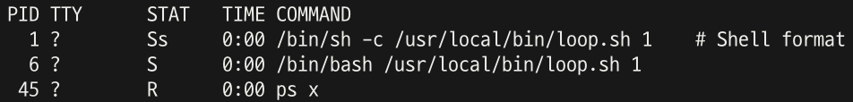
7. Dockerfile 작성과 배포
ENTRYPOINT & CMD 사용 방법
FROM ubuntu
Add loop.sh /usr/local/bin/loop.sh
RUN chmod 700 /usr/local/bin/loop.sh
ENTRYPOINT /usr/local/bin/loop.sh 1 # Shell format
#!/bin/bash
INTERVAL=$1
while true;
do
ps x;
sleep $INTERVAL;
done
FROM ubuntu
Add loop.sh /usr/local/bin/loop.sh
RUN chmod 700 /usr/local/bin/loop.sh
ENTRYPOINT ["/usr/local/bin/loop.sh"] # exec format
CMD ["1"]
출처 : https://docs.docker.com/engine/reference/builder/

Slide 69
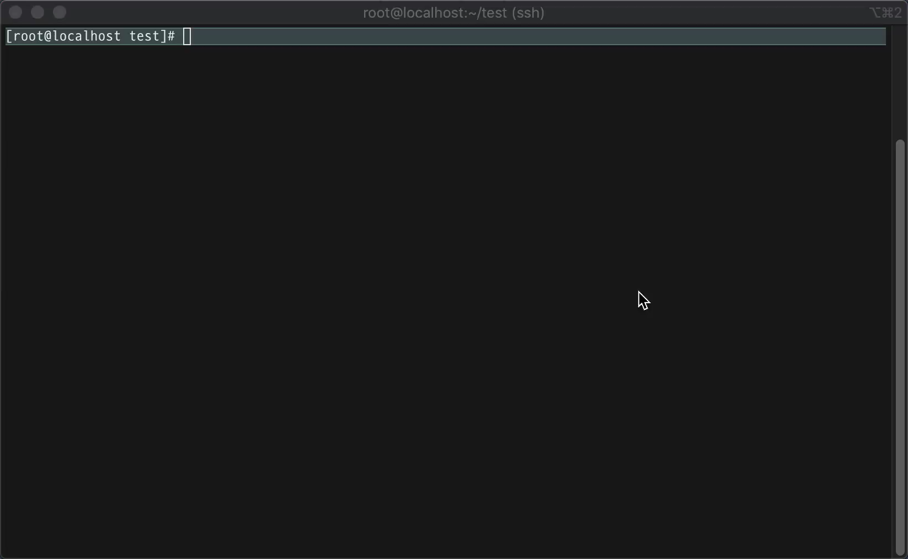
7. Dockerfile 작성과 배포
Dockerfile 배포

Slide 70
Hypervisor와 Docker의 차이점 이해
Docker 설치
Docker 기본 명령어
Docker Image 관리
Docker Network
Docker 볼륨 관리
Dockerfile 작성과 배포
Docker Compose
Microservice
Kubernetes

Slide 71
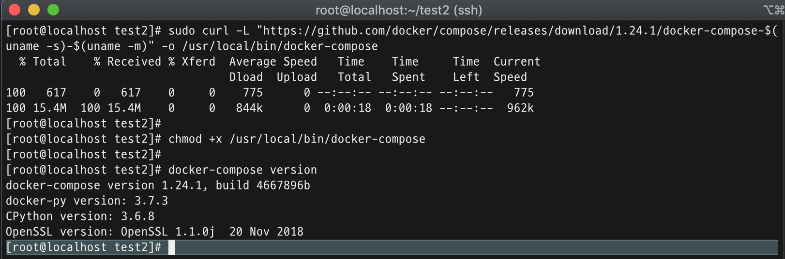
8. Docker Compose
docker-compose
docker compose를 사용하면 컨테이너 실행에 필요한 옵션을 docker-compose.yml이라는 파일에 적어둘 수
있고 컨테이너 간 실행 순서, 의존성 관리 가능
docker-compose 설치
$ sudo curl -L "https://github.com/docker/compose/releases/download/1.24.1/docker-compose-$(uname -s)-$(uname -m)" -o /usr/local/bin/docker-compose
$ chmod +x /usr/local/bin/docker-compose

Slide 72
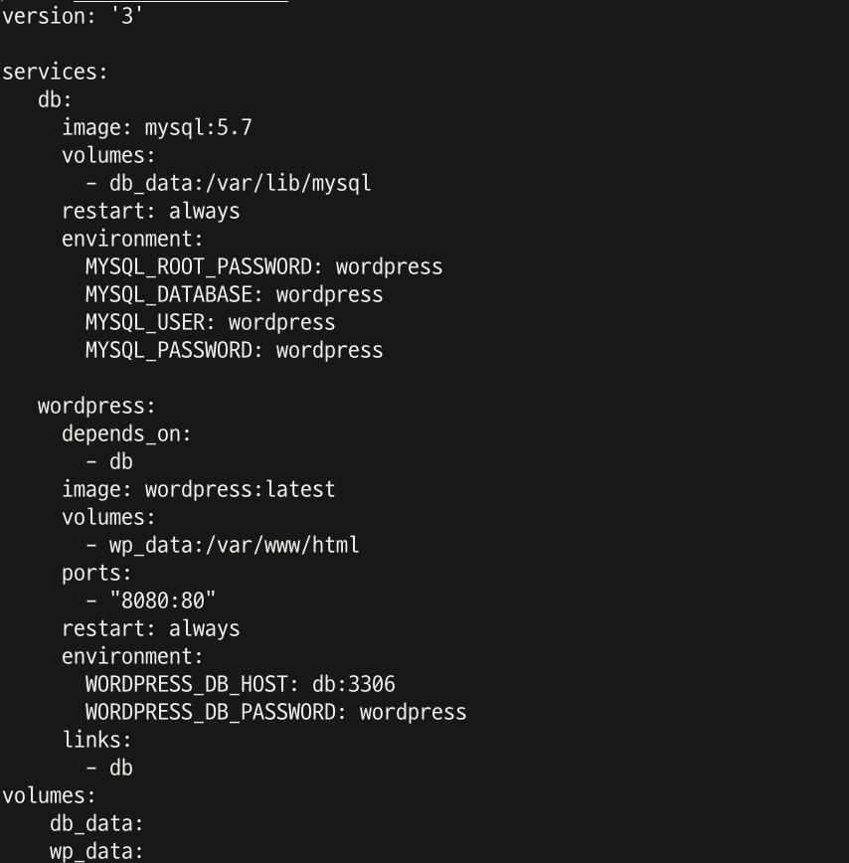
8. Docker Compose
docker-compose.yml 작성

Slide 73
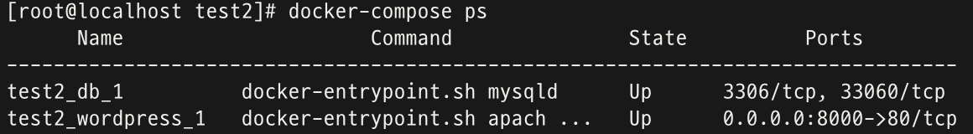
8. Docker Compose
docker-compose 명령어
up
docker-compose.yml 파일의 내용에 따라 이미지를 빌드하고 서비스를 실행
서비스를 띄울 네트워크 설정
필요한 볼륨 생성(혹은 이미 존재하는 볼륨과 연결)
필요한 이미지 풀(pull)
필요한 이미지 빌드(build)
서비스 의존성에 따라 서비스 실행
option
-d : 서비스 실행 후 콘솔로 빠져나옴 (docker run에서의 -d와 동일)
--force-recreate : 컨테이너를 지우고 새로 생성
--build : 서비스 시작 전 이미지를 새로 생성
ps
현재 환경에서 실행 중인 각 서비스의 상태를 출력

Slide 74


8. Docker Compose
docker-compose 명령어
stop, start
서비스를 멈추거나, 멈춰 있는 서비스를 시작
down
서비스를 정지. 컨테이너와 네트워크를 삭제하며, 옵션에 따라 볼륨도 삭제

Slide 75

8. Docker Compose
docker-compose 명령어
logs
서비스 로그 확인
option
-f : 실시간 로그 확인
--tail="all" : 지정한 행만큼 출력

Slide 76

8. Docker Compose
docker-compose.yml 실행

Slide 77
Hypervisor와 Docker의 차이점 이해
Docker 설치
Docker 기본 명령어
Docker Image 관리
Docker Network
Docker 볼륨 관리
Dockerfile 작성과 배포
Docker Compose
Microservice
Kubernetes

Slide 78
9. Microservice
Microservice
[ 모놀리틱 아키텍처 ]
[ 마이크로서비스 아키텍처 ]
출처 : https://bcho.tistory.com/1289

Slide 79

9. Microservice
DevOps
출처 : https://bcho.tistory.com/1289

Slide 80
9. Microservice
Container Orchestration

Slide 81
9. Docker Swarm
Container Orchestration
Kubernetes | Docker Swarm | Apache Mesos
구글에서 개발하였고 가장 기능이 풍부하고 널리 사용되는 오케스트레이션 프레임워크
베어 메탈, VM환경, 퍼블릿 클라우드 등의 다양한 환경에서 작동하도록 설계되어 있음.
컨테이너의 롤링 업그레이드 지원
여러 개의 Docker 호스트를 함께 클러스터링하여 단일 가상 Docker 호스트를 생성
호스트 OS에 Agent만 설치하면 간단하게 작동하고 설정이 쉬움
Docker명령어와 Compose를 그대로 사용가능
수만 대의 물리적 시스템으로 확장 할 수 있도록 설계되어 있음.
Hadoop, MPI, Hypertable, Spark같은 응용프로그램을 동적클러스터 환경에서 리소스 공유와 분리를 통해 자원 최적화가 가능
Docker 컨테이너를 적극적으로 지원함

Slide 82
Hypervisor와 Docker의 차이점 이해
Docker 설치
Docker 기본 명령어
Docker Image 관리
Docker Network
Docker 볼륨 관리
Dockerfile 작성과 배포
Docker Compose
Microservice
Kubernetes

Slide 83
10. Kubernetes
Kubernetes Object
Kubernetes Object
오브젝트 스펙 (Object Spec)
- yaml, json
기본 오브젝트 (Basic Object)
- Pod, Service, Volume, Namespace

Slide 84
10. Kubernetes
Pod
쿠버네티스에서 가장 기본적인 배포 단위로, 컨테이너를 포함하는 단위
apiVersion: v1
kind: Pod
metadata:
name: nginx
spec:
containers:
- name: nginx
image: nginx:1.7.9
ports:
- containerPort: 8090
Patterns for Composite Containers
https://kubernetes.io/blog/2015/06/the-distributed-system-toolkit-patterns/

Slide 85
10. Kubernetes
Volume
컨테이너 재시작에 상관 없이 파일을 영속적으로 저장

Slide 86
10. Kubernetes
Service
클러스터 외부로 어플리케이션을 노출, Pod간 트래픽 분산
kind: Service apiVersion: v1 metadata: name: my-service spec: selector: app: myapp ports: - protocol: TCP port: 80 targetPort: 9376

Slide 87
10. Kubernetes
Label
쿠버네티스의 리소스를 선택하는데 사용
"metadata": { "labels": { "key1" : "value1", "key2" : "value2" } }
environment = dev
tier != frontend
-------------------------------------------------------
apiVersion: v1
kind: Pod
metadata:
name: cuda-test
spec:
containers:
- name: cuda-test
image: "k8s.gcr.io/cuda-vector-add:v0.1"
resources:
limits:
nvidia.com/gpu: 1
nodeSelector:
accelerator: nvidia-tesla-p100
environment in (production, qa)
tier notin (frontend, backend)

Slide 88
10. Kubernetes
Namespaces
쿠버네티스 클러스터 내의 논리적인 분리 단위
bast practice
https://cloudplatform.googleblog.com/2018/04/Kubernetes-best-practices-Organizing-with-Namespaces.html
https://kubernetes.io/blog/2016/08/kubernetes-namespaces-use-cases-insights/

Slide 89
10. Kubernetes
Controller
기본 오브젝트들을 생성하고 이를 관리하는 역할
- Replication Set / DaemonSet / Job / StatefulSet / Deployment

Slide 90

10. Kubernetes
Replication Controller
ReplicaSet
Replication Controller는 Equality 기반 Selector를 이용, Replica Set은 Set 기반의 Selector를 이용

Slide 91

10. Kubernetes
Deployment
Replication controller와 Replica Set의 상위 추상화 개념 실제 운영에서는 ReplicaSet이나 Replication Controller보다 Deployment를 사용

Slide 92

10. Kubernetes
Deployment
블루/그린 배포 - 블루(기존)버전으로 서비스 하고 있던 시스템을 그린(신규)버전을 배포한 후,
트래픽을 블루에서 그린으로 한번에 돌리는 방식

Slide 93


10. Kubernetes
Deployment
롤링 업그레이드 배포 - Pod를 하나씩 업그레이드 해가는 방식

Slide 94
10. Kubernetes
고급 Controller
실제 운영환경에서는 데이타베이스, 배치 작업, 데몬 서버와 같이 다양한 형태의 워크로드 모델이 존재
이를 지원하기 위해 쿠버네티스는 다양한 컨트롤러를 제공

Slide 95


10. Kubernetes
DeamonSet
각 worker노드에서 Pod가 하나씩만 구동 되게 하는 형태로 Pod를 관리하는 컨트롤

Slide 96

10. Kubernetes
Job
워크로드 모델 중 배치나 한번 실행되고 끝나는 형태의 작업을 지원
apiVersion: batch/v1 kind: Job metadata: name: pi spec: template: spec: containers: - name: pi image: perl command: ["perl", "-Mbignum=bpi", "-wle", "print bpi(2000)"] restartPolicy: Never backoffLimit: 4

Slide 97

10. Kubernetes
Job
워크로드 모델 중 배치나 한번 실행되고 끝나는 형태의 작업을 지원

Slide 98


10. Kubernetes
Job
워크로드 모델 중 배치나 한번 실행되고 끝나는 형태의 작업을 지원

Slide 99
10. Kubernetes
Cron Jobs
정해진 스케쥴에 따라 Job 컨트롤러에 의해 작업을 실행해주는 컨트롤러
apiVersion: batch/v1beta1 kind: CronJob metadata: name: hello spec: schedule: "*/1 * * * *" jobTemplate: spec: template: spec: containers: - name: hello image: busybox args: - /bin/sh - -c - date; echo Hello from the Kubernetes cluster restartPolicy: OnFailure

Slide 100

10. Kubernetes
Architecture
출처 : https://kubernetes.io/docs/concepts/architecture/

Slide 101
드디어 끝.

